Slide 1

LA FLESSIBILITÀ NEL RAPPORTO DI LAVORO
Strumenti contrattuali, opportunità e limiti - Possibile contrasto
alle dimissioni - Profili ispettivi e antidiscriminatori
Prof. Pierluigi Rausei
Dirigente Ispettorato Nazionale del Lavoro (*) - Docente a contratto Univ. Politecnica delle Marche – Fac. Economia - Direttore editoriale «Adapt Professional Series» - Coordinatore Editoriale Rivista «Diritto & Pratica del Lavoro»
(*) Le considerazioni sono frutto esclusivo del pensiero personale dell’Autore e non hanno carattere impegnativo per l’Amministrazione alla quale appartiene

Slide 2
Strumenti contrattuali per la flessibilità: opportunità e limiti
Notes:
Slide Break

Slide 3
FLESSIBILITÀ DEL LAVORO modelli contrattuali

Slide 4
La flessibilità del lavoro deve essere concepita, in ottica aziendale, non soltanto in termini di convenienza economico-finanziaria, ma anche nella prospettiva di una articolazione dell’organico che consenta al datore di lavoro di allargare o restringere le maglie dell’occupazione, a seconda delle effettive necessità provenienti dal contesto economico e produttivo di riferimento, e cioè da quel segmento di mercato penetrato efficacemente dall’azienda in termini di produttività e di conseguente redditività.
In questa prospettiva, fin dalla fine degli anni Settanta, si sono sviluppate nel nostro Paese le forme di una flessibilità del lavoro dipendente che muovono da una rapidità delle assunzioni, anche giornaliere o con rapporti di breve durata e da una riduzione dell’orario normale di lavoro, con una modularità che va dalla apposizione del termine al contratto di lavoro subordinato, alla articolazione in regime di lavoro a tempo parziale, fino alla diffusione del lavoro intermittente (o a chiamata).

Slide 5
Va rilevato, peraltro, come il peso di un intervento ispettivo o giudiziale risulta massimo allorquando il contratto flessibile sottoposto a verifica venga disconosciuto nella propria legittimità e al suo posto sia ricostruito un rapporto a tempo pieno e a tempo indeterminato. Sotto questo profilo, nulla quaestio circa i poteri del giudice, tuttavia, sebbene il potere sanzionatorio di natura civilistica non possa dirsi in via generale affidato all’esercizio delle funzioni ispettive, anche solo in veste anticipatoria del futuro (eventuale) intervento giudiziale, non può non riconoscersi ai funzionari di vigilanza il potere di ricondurre al rigore del rispetto delle disposizioni di legge le fattispecie individuali oggetto di ispezione. Nei casi di specie, peraltro, relativi al lavoro a termine e al lavoro intermittente, con un chiaro aggancio alla più generale normativa di origine civilistica, secondo cui «la nullità di singole clausole non importa la nullità del contratto, quando le clausole nulle sono sostituite di diritto da norme imperative» (art. 1419, comma 2, cod. civ.).

Slide 6
Alla luce di tale premessa, è evidente come non esista nessuna formula che consenta di prevedere aprioristicamente e in astratto la convenienza, prevalente o assoluta, di una tipologia contrattuale rispetto ad un’altra. L’unica consapevolezza, nel tentativo di individuare le luci e le ombre della flessibilità contrattuale, coniugata alle concrete dinamiche aziendali rimane quella, se si vuole banale, per cui nessuno degli istituti menzionati (né altri, come ad esempio il lavoro intermittente) può avere la capacità di resistenza del contratto di lavoro subordinato a tempo pieno e indeterminato.
Da ciò, tuttavia, non deriva automaticamente la conseguenza di una inarrestabile deriva delle forme contrattuali della flessibilità, anzi se ne possono distintamente individuare pregi e difetti, criticità e punti di forza, minacce e opportunità, in vista di una SWOT analysis di tenuta, che permette di guidare la determinazione dell’azienda (del consulente del lavoro o dell’economista del lavoro) nella scelta dell’uno piuttosto che dell’altro modello contrattuale.

Slide 7
Peraltro, non può neppure trascurarsi che le diverse fattispecie contrattuali non si pongono in termini dialettici, né antitetici né concorrenziali, fra loro, essendo ciascuna propriamente rispondente a specifiche esigenze aziendali, soprattutto con riguardo ai connotati giuridici e normativi di esse.
Nel valutare le possibili alternative, nella selezione fra le tipologie contrattuali si devono rilevare gli elementi di criticità più significativi, tenendo conto delle caratteristiche essenziali dei singoli contratti, valutati nella loro effettiva idoneità a consentire il conseguimento delle finalità volute dal datore di lavoro, in un consolidato bilanciamento di interessi, che contrappone i bisogni di convenienza e di adattamento nella prospettiva datoriale e le esigenze di buona occupazione e di stabilità nell’ottica della persona che lavora.

Slide 8
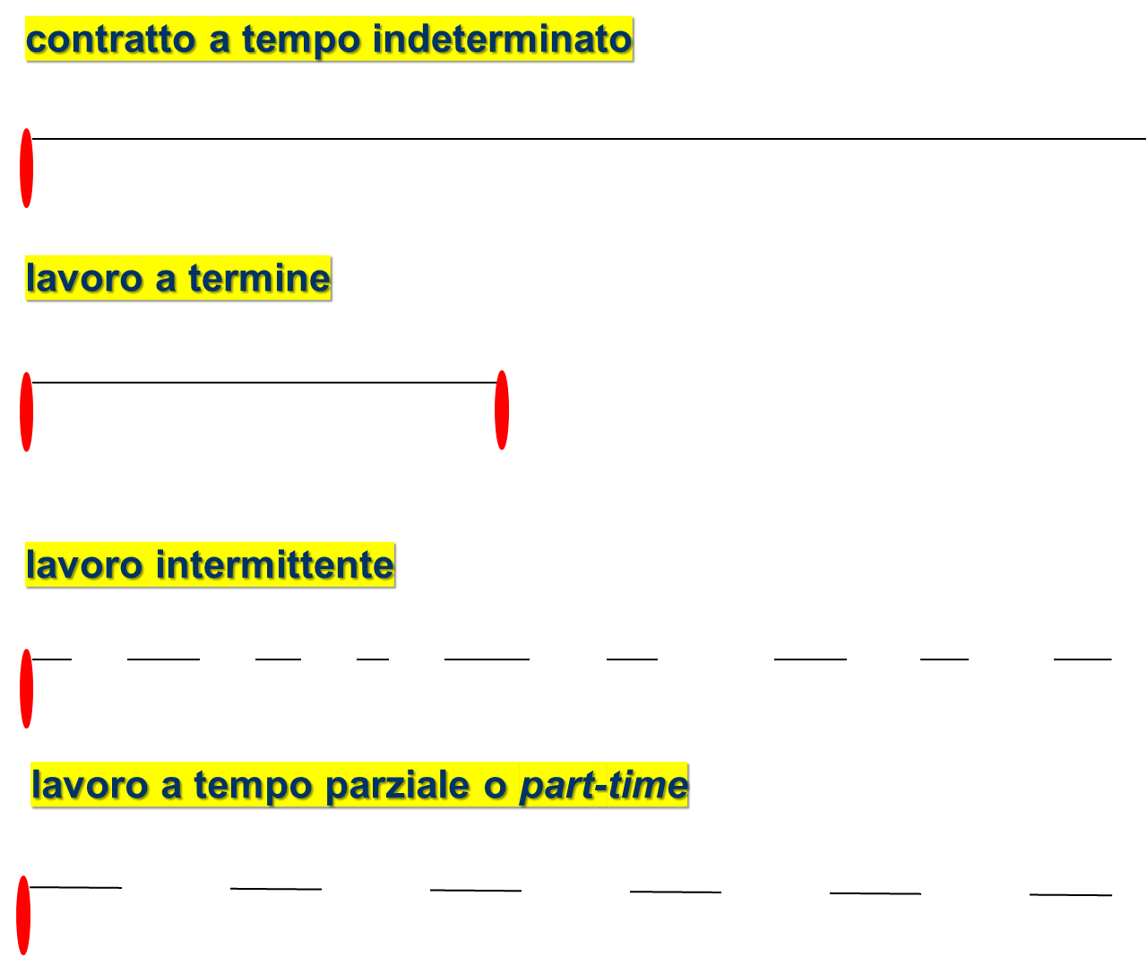

Slide 9
LAVORO A TEMPO DETERMINATO

Slide 10
Ricorrere al contratto a tempo determinato per l’impresa datrice di lavoro è sempre arma a doppio taglio: da un lato la flessibilità del rapporto in termini di durata, ma dall’altro i paletti normativi nella stipula del contratto (obbligo di causale, proroghe limitate, intervalli obbligatori, limite massimo di durata) e i costi di una eventuale esigenza di interruzione dello stesso (stanti i vincoli e le limitazioni al recesso dal rapporto a termine).
Un chiaro vantaggio, ovviamente, sta nella durata del vincolo contrattuale che si instaura con il lavoratore a termine, ma i rischi del contenzioso (ispettivo e giudiziale) e la sostanziale tutela rinforzata in caso di cessazione del rapporto, per cause differenti dalla scadenza del termine, portano a riflettere sulla opportunità di ricorrere con leggerezza a tale tipologia contrattuale.

Slide 11
A-causalità per 12 mesi
L’art. 19, comma 1, del D.Lgs. n. 81/2015, come modificato dall'art. 1, comma 1, lettera a), numero 1), del d.l. n. 87/2018, consente l’apposizione di un termine alla durata del contratto di lavoro subordinato di durata non superiore a 12 mesi, concluso fra un datore di lavoro e un lavoratore per lo svolgimento di qualunque tipo di mansione, a fronte delle normali necessità aziendali, senza esigenza di causali specifiche, ma soprattutto attraverso l’autonoma valutazione del datore di lavoro, totalmente svincolata da ogni giudizio inerente i criteri della oggettività tecnico-organizzativa.
Circolare MLPS n. 17/2018: "le parti possono stipulare liberamente un contratto di lavoro a termine di durata non superiore a 12 mesi, mentre in caso di durata superiore tale possibilità è riconosciuta esclusivamente in presenza di specifiche ragioni che giustificano un’assunzione a termine".

Slide 12
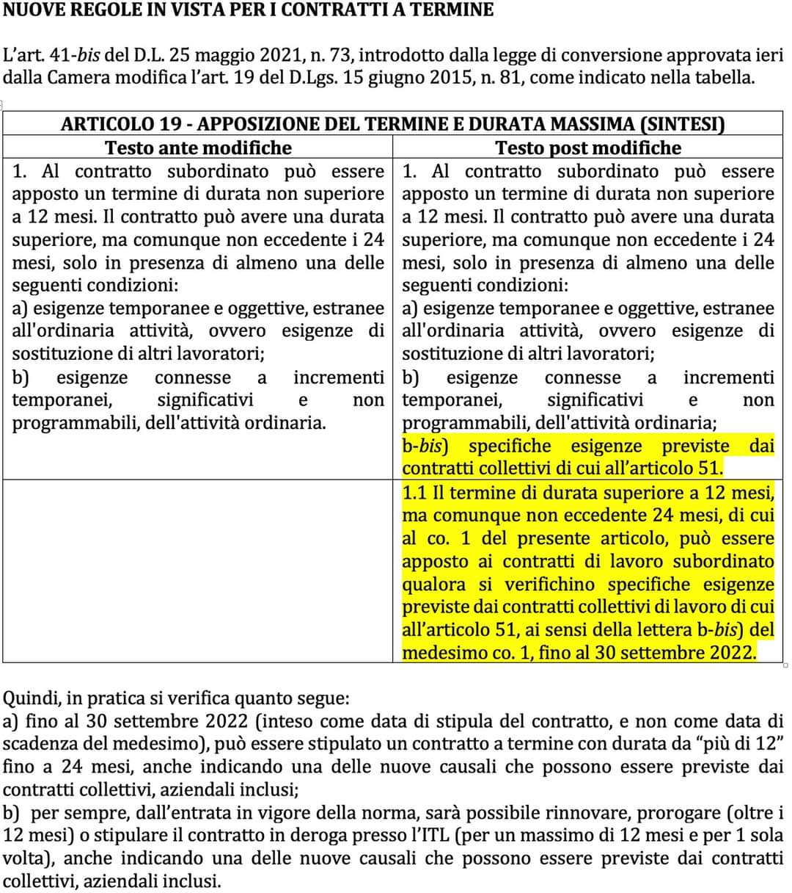
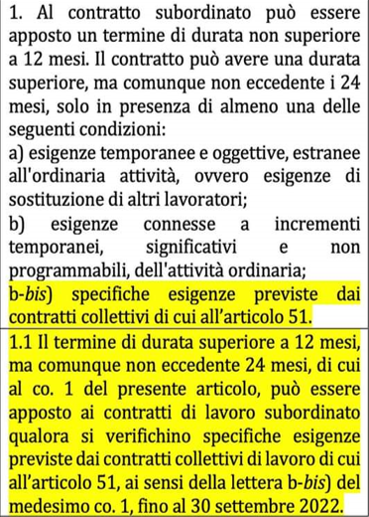
Obbligo di causali – 2023
Art. 19, D.Lgs. n. 81/2015 modif. da art. 24 D.L. n. 48/2023, conv. L. n. 85/2023
1. Al contratto di lavoro subordinato può essere apposto un termine di durata non superiore a dodici mesi. Il contratto può avere una durata superiore, ma comunque non eccedente i ventiquattro mesi, solo in presenza di almeno una delle seguenti condizioni:
a) nei casi previsti dai contratti collettivi di cui all'articolo 51;
b) in assenza delle previsioni di cui alla lettera a), nei contratti collettivi applicati in azienda, e comunque entro il 30 aprile 2024, per esigenze di natura tecnica, organizzativa o produttiva individuate dalle parti;
b-bis) in sostituzione di altri lavoratori.
ABROGATO

Slide 13
Causale contrattuale collettiva (lett. a)
Le causali stringenti in vigore dall’estate 2018 sono sostituite da un integrale rinvio alla contrattazione collettiva, anche aziendale, comparativamente più rappresentativa, la quale viene chiamata dal «Decreto Lavoro» ad individuare i casi nei quali nei singoli settori o nelle singole aziende è legittimo inserire nel contratto di lavoro un termine di durata più ampio di 12 mesi.
Il d.l. n. 48/2023, conv. dalla legge n. 85/2023, non fornisce agli operatori né limiti, né criteri guida di tipo orientativo, lasciando alle parti sociali (dotate dei requisiti di rappresentatività richiesti dalla norma) la libertà di scegliere e prevedere i «casi» nei quali i datori di lavoro potranno assumere a tempo determinato per oltre 12 mesi.

Slide 14
Per trovare «paletti» alla individuazione dei «casi» da parte della contrattazione collettiva maggiormente rappresentativa, occorre guardare al formante giurisprudenziale (D. Garofalo, M. Tiraboschi).
L’apposizione del termine rappresenta pur sempre «una ipotesi derogatoria» rispetto al regime ordinario dei rapporti di lavoro (Cass. 29 ottobre 2021, n. 30805; Trib. Palermo, 2 luglio 2020, n. 1883).
Le ragioni di ricorso al contratto a tempo determinato «devono risultare specificate, a pena di inefficacia (…) al fine di assicurare la trasparenza e la veridicità di tali ragioni, nonché l’immodificabilità delle stesse nel corso del rapporto, le circostanze che contraddistinguono una particolare attività e che rendono conforme alle esigenze del datore di lavoro, nell’ambito di un determinato contesto aziendale, la prestazione a tempo determinato, sì da rendere evidente la specifica connessione tra la durata solo temporanea della prestazione e le esigenze produttive ed organizzative che la stessa sia chiamata a realizzare, nonché la utilizzazione del lavoratore assunto esclusivamente nell'ambito della specifica ragione indicata ed in stretto collegamento con la stessa» (Cass. n. 30805/2021; conf. Cass. 15 gennaio 2019, n. 840).

Slide 15
Limite delle “esigenze stabili e durevoli”
La norma riscritta dal «Decreto Lavoro», dunque, richiederebbe (alla luce della giurisprudenza) la specificazione di dettaglio delle esigenze aziendali che legittimano l’apposizione del termine al contratto di lavoro, ma anche la chiarezza obiettiva che si tratta di esigenze temporanee o, comunque, non strutturali, non ordinarie.
In effetti il Tribunale di Firenze con la sentenza del 26 settembre 2019, n. 794 ha annullato la successione di due contratti a tempo determinato sostenendo che i principi comunitari impongono di interpretare le norme interne in materia di lavoro a tempo determinato nel senso che “esigenze stabili e durevoli” di occupazione debbano essere soddisfatte esclusivamente tramite contratti di lavoro subordinato a tempo indeterminato.

Slide 16
«Non si vede quale causale oggettiva possa immaginarsi a giustificazione del ricorso ad un contratto a termine, invece di un contratto a tempo indeterminato, se non una causale che sia, per l’appunto, relativa ad un’esigenza aziendale temporanea»
(Riccardo Del Punta, 2002)
«A maggior ragione oggi, facendo leva sull’articolo 1 del decreto legislativo n. 81 del 2015, pare dunque coerente con una lettura sistematica del nostro ordinamento ritenere che, una volta superato il tetto dei dodici mesi, per l’assunzione a termine come per il rinnovo o la proroga sia necessaria la presenza di una condizione specifica per l’apposizione del termine in aderenza alla essenza strutturale di questa tipologia contrattuale»
(D. Garofalo, M. Tiraboschi, 2023)

Slide 17
Causale contrattuale individuale «temporanea» (lett. b)
Nella fase transitoria fino al 30 aprile 2024 * la contrattazione individuale (l’accordo fra datore di lavoro e lavoratore assunto a tempo determinato) deve proporre la nuova causale con un buon grado di analiticità, identificando le ragioni di natura organizzativa, produttiva o tecnica che dovranno risultare concrete, realistiche e verificabili nella singola fattispecie contrattuale individuale derivata, in funzione dell’effettivo e reale fabbisogno temporaneo e non strutturale dell’organizzazione imprenditoriale che assume a termine.
* Termine prorogato fino al 31 dicembre 2026

Slide 18
Nel definire la causale contrattuale individuale potrà tornare utile quanto affermato dai giudici durante la vigenza del causalone dell’abrogato D.Lgs. n. 368/2001, la giurisprudenza ha ritenuto che l’apposizione di un termine al contratto di lavoro impone di indicare specificamente “le circostanze che contraddistinguono una particolare attività e che rendono conforme alle esigenze del datore di lavoro, nell’ambito di un determinato contesto aziendale, la prestazione a tempo determinato, sì da rendere evidente la specifica connessione tra la durata solo temporanea della prestazione e le esigenze produttive ed organizzative che la stessa sia chiamata a realizzare e l’utilizzazione del lavoratore assunto esclusivamente nell’ambito della specifica ragione indicata ed in stretto collegamento con la stessa” (Cass. n. 22496/2019).

Slide 19
Causale sostitutiva (lett. b-bis)
Da ultimo, rilevano le esigenze sostitutive di altri lavoratori, in questo caso l’ampiezza della formula utilizzata legittima l’apposizione di un termine indipendentemente dal fatto che il personale da sostituire si sia assentato per ragioni imprevedibili e non programmate e che il sostituito abbia un diritto legale e non convenzionale, alla conservazione del posto di lavoro.
La fattispecie, infatti, è riferita a qualsiasi ipotesi di assunzione a termine per sostituzione, non essendo limitato tale tipo di assunzione a termine ai soli casi di sostituzione di lavoratori assenti con diritto alla conservazione del posto, evidentemente con le eccezioni dei casi in cui l’assunzione a termine è espressamente vietata dalla legge (art. 20, comma 1, lettere a) e b), D.Lgs. n. 81/2015).

Slide 20
In forza delle genericità della norma è possibile l’assunzione a termine in sostituzione di un lavoratore assente a seguito di una iniziativa del datore di lavoro (inviato ad un corso di formazione o distaccato presso altro datore di lavoro).
Del tutto pacifico il c.d. “scorrimento”, per cui il sostituto non deve occupare necessariamente il posto dell’assente, ma può sostituire un altro dipendente che va al posto del lavoratore da sostituire lasciando libero il proprio posto di lavoro, purché esista una coerenza nella catena delle sostituzioni. Nell’assunzione per ragioni sostitutive, l’apposizione del termine può risultare anche indirettamente, con mero rinvio al momento del rientro del lavoratore da sostituire.
Neppure sembra indispensabile l'indicazione nominativa del lavoratore sostituito nel contratto del sostituto assunto a tempo determinato, fermo restando l'obbligo per il datore di lavoro di assicurare la prova dell'effettiva esigenza sostitutiva.

Slide 21
Proroghe e rinnovi senza causali
Art. 19, comma 4, D.Lgs. n. 81/2015
modif. da art. 24 D.L. n. 48/2023, conv. L. n. 85/2023
4. Con l'eccezione dei rapporti di lavoro di durata non superiore a dodici giorni, l'apposizione del termine al contratto è priva di effetto se non risulta da atto scritto, una copia del quale deve
essere consegnata dal datore di lavoro al lavoratore entro cinque giorni lavorativi dall'inizio della prestazione. L'atto scritto contiene, in caso di rinnovo, la specificazione delle esigenze di cui al comma 1 in base alle quali è stipulato; in caso di proroga dello stesso rapporto tale indicazione è necessaria solo quando il termine complessivo eccede i dodici mesi.
4. Con l'eccezione dei rapporti di lavoro di durata non superiore a dodici giorni, l'apposizione del termine al contratto è priva di effetto se non risulta da atto scritto, una copia del quale deve essere consegnata dal datore di lavoro al lavoratore entro cinque giorni lavorativi dall'inizio della prestazione. L'atto scritto contiene, in caso di rinnovo, la specificazione delle esigenze di cui al comma 1 in base alle quali è stipulato; in caso di proroga e di rinnovo dello stesso rapporto tale indicazione è necessaria solo quando il termine complessivo eccede i dodici mesi.

Slide 22
Proroghe e rinnovi senza causali
Art. 21, D.Lgs. n. 81/2015
modif. da art. 24 D.L. n. 48/2023, conv. L. n. 85/2023
ARTICOLO 21 – PROROGHE E RINNOVI
01. Il contratto può essere rinnovato solo a fronte delle condizioni di cui all'articolo 19, comma 1. Il contratto può essere prorogato liberamente nei primi dodici mesi e, successivamente, solo in presenza delle condizioni di cui all'articolo 19, comma 1. In caso
di violazione di quanto disposto dal primo e dal secondo periodo, il contratto si trasforma in contratto a tempo indeterminato. I contratti per attività stagionali, di cui al comma 2 del presente articolo, possono essere rinnovati o prorogati anche in assenza delle condizioni di cui all'articolo 19, comma 1.
01. Il contratto può essere prorogato e rinnovato liberamente nei primi dodici mesi e, successivamente, solo in presenza delle condizioni di cui all’articolo 19, comma 1. In caso di violazione di quanto disposto dal primo periodo, il contratto si trasforma in contratto a tempo indeterminato. I contratti per attività stagionali, di cui al comma 2 del presente articolo, possono essere rinnovati o prorogati anche in assenza delle condizioni di cui all'articolo 19, comma 1.

Slide 23
Calcolo dei primi 12 mesi
Art. 24, comma 1-ter
D.L. n. 48/2023, conv. L. n. 85/2023
1-ter. Ai fini del computo del termine di dodici mesi previsto dall'articolo 19, comma 1, e dall'articolo 21, comma 01, del decreto legislativo n. 81 del 2015, come modificati dai commi 1 e 1-bis del presente articolo, si tiene conto dei soli contratti stipulati a decorrere dalla data di entrata in vigore del presente decreto.
Solo contratti stipulati dal 5 maggio 2023

Slide 24
Ipotesi di divieto di assunzione a termine
L’art. 20, c. 1, lett. a) e b), D.Lgs. n. 81/2015 stabilisce che non è ammessa l’apposizione del termine al rapporto di lavoro:
per la sostituzione di lavoratori in sciopero;
Cass. 9 maggio 2006, n. 10624 - Il diritto di iniziativa economica dell'imprenditore, pur essendo costituzionalmente garantito (art. 41 Costituzione) e sussistente anche in presenza di uno sciopero indetto dai lavoratori, trova in quest'ultimo il suo limite, nel senso che il datore di lavoro conserva il diritto di continuare a svolgere la propria attività aziendale nella misura in cui, in concomitanza con l'astensione in atto dei dipendenti, non superi i limiti normativamente previsti. Pertanto, ove con contratto aziendale si sia convenuta la possibilità di stipulare contratti a termine per prestazioni nei giorni di sabato e domenica, il disporre che i lavoratori, concretamente assunti con tali contratti, lavorino in altro giorno e al fine di sostituire i lavoratori in sciopero, configura un comportamento lesivo dello stesso diritto di sciopero.

Slide 25
presso unità produttive nelle quali si è proceduto, nei sei mesi precedenti, a licenziamenti collettivi, che hanno riguardato lavoratori adibiti alle stesse mansioni cui si riferisca il contratto a tempo determinato, salvo che sia concluso per la sostituzione di lavoratori assenti o per assumere lavoratori in NASPI da licenziamento per riduzione di personale o con una durata iniziale non superiore a tre mesi;
presso unità produttive in cui opera una sospensione del lavoro o una riduzione dell’orario, con diritto al trattamento di integrazione salariale, che interessino lavoratori adibiti alle mansioni cui si riferisce il contratto a termine;
da imprese che non hanno effettuato la valutazione dei rischi ai sensi del D.Lgs. n. 81/2008.

Slide 26
Forma scritta
In ogni caso l’apposizione del termine è priva di effetto se non risulta direttamente da atto scritto (art. 19, co. 4, D.Lgs. n. 81/2015, sostituito da art. 1, co. 1, lett. a), n. 3), d.l. n. 87/2018). La forma scritta non è richiesta se la durata del rapporto di lavoro non supera i 12 giorni.
La pattuizione del termine e la stesura dell’atto scritto devono essere contestuali o anteriori all’inizio della prestazione.
Nell'atto scritto con apposizione del termine al rapporto di lavoro, se si tratta di un rinnovo, devono essere specificate le esigenze che consentono l'assunzione a tempo determinato, secondo le previsioni dell'art. 19, comma 1, come novellato dal d.l. n. 48/2023, conv. legge n. 85/2023. Se il contratto a termine è prorogato, invece, la specificazione delle causali è necessaria soltanto quando il termine complessivo di durata del rapporto di lavoro prorogato eccede i dodici mesi.

Slide 27
Consegna del contratto
Una copia del contratto a tempo determinato o dell’atto in forma scritta recante il termine va consegnata al lavoratore entro 5 giorni lavorativi dall’inizio della prestazione.
Cass. 5 febbraio 2018, n. 2774
Ai fini del riconoscimento della legittimità del contratto a tempo determinato non è sufficiente la consegna al lavoratore del documento sottoscritto dal solo datore di lavoro, poiché detta consegna non può esprimere l’inequivocabile volontà del lavoratore di essere parte del contratto di lavoro, essendo quindi necessaria anche la sottoscrizione del prestatore di lavoro

Slide 28
Termine direttamente individuato
Con riferimento all’indicazione della scadenza del contratto, pur
essendo stata eliminata dall’art. 19, comma 4, D.Lgs. n. 81/2015 la dicitura «direttamente o indirettamente», è da ritenersi comunque legittimo agganciare la scadenza del contratto a termine a un evento, certo nel suo verificarsi ma di cui sia incerto il quando, in luogo di una data fissa.
L’art. 1353 c.c. prevede infatti che «le parti possono subordinare l’efficacia o la risoluzione del contratto o di un singolo patto a un avvenimento futuro e incerto».
Il Ministero del Lavoro con la Circolare n. 17/2018 ha espresso il parere secondo il quale viene confermata «(…) la possibilità che, in alcune situazioni, il termine del rapporto di lavoro continui a desumersi indirettamente in funzione della specifica motivazione che ha dato luogo all’assunzione, come in caso di sostituzione della lavoratrice in maternità di cui non è possibile conoscere ex ante l’esatta data di rientro al lavoro, sempre nel rispetto del termine massimo di 24 mesi».

Slide 29
Contratto a termine nuove sanzioni risarcitorie
art. 11, decreto-legge 16 settembre 2024, n. 131
Il decreto-legge 16 settembre 2024, n. 131, con l’art. 11 interviene a seguito della procedura d’infrazione n. 2014/4231, con la quale l’Unione Europea ha ritenuto non corretto il recepimento nell’ordinamento nazionale della direttiva 1999/70/CE del Consiglio, che vieta la discriminazione dei lavoratori a tempo determinato e obbliga gli Stati membri a disporre di misure atte a prevenire e sanzionare l’utilizzo abusivo di contratti o rapporti di lavoro a tempo determinato.
Prima dell’intervento, l’art. 28 del decreto legislativo 15 giugno 2015, n. 81 prevedeva che, in caso di trasformazione del contratto da tempo determinato in uno a tempo indeterminato conseguente all’abuso della normativa sui contratti a termine, il giudice condannasse “il datore di lavoro al risarcimento del danno a favore del lavoratore stabilendo un’indennità onnicomprensiva nella misura compresa tra un minimo di 2,5 e un massimo di 12 mensilità dell’ultima retribuzione di riferimento per il calcolo del trattamento di fine rapporto”.

Slide 30
L’art. 11 del D.L. n. 131/2024 ha aggiunto “la possibilità per il giudice di stabilire l’indennità in misura superiore se il lavoratore dimostra di aver subito un maggior danno”.
Inoltre è stato abrogato il terzo comma dell’art. 28 del D.Lgs. n. 81/2015, che prevedeva la riduzione alla metà della indennità massima di 12 mensilità “in presenza di contratti collettivi che prevedano l’assunzione, anche a tempo indeterminato, di lavoratori già occupati con contratto a termine nell’ambito di specifiche graduatorie”.

Slide 31
LAVORO INTERMITTENTE

Slide 32
Anche la scelta aziendale di ricorrere al contratto a chiamata rappresenta un fattore di rischio significativo: da un lato la massima flessibilità del rapporto di lavoro in termini di durata e di collocazione della prestazione lavorativa, ma dall’altro i paletti normativi nella attivazione del contratto e di gestione del rapporto (obbligo di risposta alla chiamata, indennità di disponibilità, comunicazione obbligatoria per la chiamata, numero massimo di giornate di attivazione del lavoro intermittente).
D’altronde un evidente vantaggio gestionale deriva dall’utilizzo del lavoro intermittente per la assoluta riduzione del peso del vincolo contrattuale che si instaura con il lavoratore a chiamata, ma i rischi del contenzioso ispettivo sulla reale portata della prestazione lavorativa resa, portano a riflettere sulla opportunità di ricorrere con leggerezza a tale tipologia contrattuale.

Slide 33
L’attuale disciplina del lavoro intermittente (detto anche “a chiamata” o “job on call”) si rinviene negli artt. 13-18 del D.Lgs. n. 81/2015, che confermano integralmente la disciplina dell’istituto così come da ultimo regolamentato dal D.Lgs. n. 276/2003 (dopo le modifiche apportate dalla legge n. 92/2012 e dal D.L. n. 76/2013, convertito dalla legge n. 99/2013), con la previsione della forma scritta ai fini della prova degli elementi essenziali del contratto stesso (art. 15, comma 1, D.Lgs. n. 81/2015, come sostituito dall’art. 5 del D.Lgs. n. 104/2022).
Con la caratteristica principale dell’alternarsi di fasi di effettiva prestazione di lavoro, a periodi in cui non vi è attività lavorativa, ma permanenza di disponibilità del lavoratore in attesa della chiamata (c.d. “stand by worker”).

Slide 34
Il contratto di lavoro intermittente può essere stipulato sia a tempo indeterminato che a termine, ma la specialità che contraddistingue questa tipologia contrattuale fa sì, che in caso di assunzione a tempo determinato non sia applicabile la disciplina dettata dal D.Lgs. n. 81/2015 per il lavoro a tempo determinato (risposta ad Interpello n. 72 del 12 ottobre 2009; Circolare n. 34 del 29 settembre 2010). Tuttavia, la Lettera circolare n. 7258 del 22 aprile 2013 ha sancito che l’assunzione con lavoro intermittente dopo un contratto a termine, senza intervalli temporali, può comportare la trasformazione in rapporto di lavoro standard a tempo indeterminato: «la condotta, potrebbe integrare la violazione di una norma imperativa (art. 1344 cod. civ.) e trattandosi di un contratto stipulato in frode alla legge, con conseguente nullità dello stesso e trasformazione del rapporto in rapporto di lavoro subordinato a tempo indeterminato».

Slide 35
L’intermittenza o discontinuità della prestazione lavorativa è l’elemento che distingue e differenzia il lavoro intermittente, il quale può prevedere l’obbligo per il lavoratore di rispondere alla chiamata, obbligando il datore di lavoro a corrispondere al lavoratore l’indennità di disponibilità per i periodi di non attività. Nel caso di obbligo di risposta alla chiamata, il rifiuto ingiustificato rappresenta motivo legittimo di licenziamento e comporta la restituzione della quota di indennità di disponibilità non spettante (art. 16, comma 5, D.Lgs. n. 81/2015), ma il lavoratore potrebbe essere chiamato a risarcire il datore di lavoro secondo i principi generali civilistici in tema di risarcimento del danno da inadempimento contrattuale.

Slide 36
Spetta all’art. 13 del D.Lgs. n. 81/2015 (erede dell’art. 34 del D.Lgs. n. 276/2003), nei suoi primi due commi, indicare con chiarezza e assoluta tassatività le ipotesi in cui è possibile fare ricorso, con una delle forme negoziali sopra individuate, al contratto di lavoro intermittente:
1) intermittente per requisiti oggettivi: si tratta della fattispecie che potrebbe definirsi standard, quella dello svolgimento di prestazioni di carattere oggettivamente discontinuo o intermittente, individuate, secondo le specifiche esigenze rilevate, dai contratti collettivi stipulati da associazioni dei datori e prestatori di lavoro comparativamente più rappresentative sul piano nazionale o territoriale (art. 13, comma 1, prima parte);

Slide 37
intermittente per requisiti temporali: è la prima forma di intermittente che ha preso concretamente avvio, quella per periodi predeterminati nell’arco della settimana, del mese o dell’anno, individuati secondo le specifiche esigenze rilevate dai contratti collettivi (art. 13, comma 1, seconda parte);
intermittente per requisiti soggettivi: si tratta dell’intermittente che può essere stipulato, in qualsiasi settore e per qualsiasi attività o mansioni, esclusivamente con soggetti con meno di 24 anni di età ovvero con lavoratori con più di 55 anni, anche pensionati (art. 13, comma 2).
La contrattazione collettiva non ha potere di interdizione circa la possibilità di utilizzo del lavoro intermittente (Cass. 13 novembre 2019, n. 29423; INL, Circolare 8 febbraio 2021, n. 1).

Slide 38
In base al comma 3 dell’art. 13 del D.Lgs. n. 81/2015, con l’eccezione dei settori del turismo, dei pubblici esercizi e dello spettacolo, il contratto di lavoro intermittente è ammesso, per ciascun lavoratore con lo stesso datore di lavoro, per un periodo complessivamente non superiore alle 400 giornate di effettivo lavoro nell’arco di 3 anni solari, con la conseguenza che in caso di superamento del predetto periodo il rapporto si trasforma in un rapporto di lavoro a tempo pieno e indeterminato.
Il vincolo delle 400 giornate di effettivo lavoro, per espressa previsione normativa, non trova applicazione nei settori «del turismo, dei pubblici esercizi e dello spettacolo». In tutti gli altri settori, un eventuale superamento del limite delle 400 giornate determinerà la «trasformazione» del rapporto in un «normale» rapporto di lavoro a tempo pieno e indeterminato dalla data del superamento (Ministero del Lavoro, Circolare n. 35 del 29 agosto 2013; risposta ad Interpello n. 26 del 7 novembre 2014).

Slide 39
Intermittente per requisiti oggettivi
Nel D.Lgs. n. 81/2015 vengono riaffermate le causali oggettive (utilizzare la prestazione lavorativa in modo discontinuo o intermittente secondo le specifiche previsioni della contrattazione collettiva (art. 13, comma 1).
In proposito il Ministero del Lavoro, con la risposta ad interpello n. 37 2008 e la Nota n. 18194 del 4 ottobre 2016, aveva fornito un primo importante orientamento interpretativo in merito all’utilizzo del contratto intermittente per requisiti oggettivi, precisando che era da ritenersi illecito l’utilizzo di tale tipologia contrattuale qualora lo stesso fosse stato espressamente vietato nella contrattazione collettiva di categoria in attuazione del rinvio operato dall’art. 13, comma 1, del D.Lgs. n. 81/2015.

Slide 40
La violazione delle clausole contrattuali collettive che escludono esplicitamente il ricorso al lavoro intermittente avrebbe in tal caso determinato in assenza dei requisiti soggettivi di cui all’art. 13, comma 2, del D.Lgs. n. 81/2015 in capo ai lavoratori, una carenza in ordine alle condizioni legittimanti l’utilizzo del lavoro intermittente, con conseguente conversione della prestazione lavorativa in rapporto di lavoro a tempo pieno e indeterminato (Ministero del Lavoro, Circolare n. 20/2012).
La predetta interpretazione è stata superata dalla Circolare INL n. 1/2021, che ha recepito i contenuti della sentenza della Corte di Cassazione n. 29423/2019 evidenziando che il rinvio legislativo alla contrattazione collettiva mira solo alla individuazione delle esigenze legittimanti il ricorso al contratto di lavoro intermittente, senza consentire l’esercizio di alcun potere interdittivo.

Slide 41
Cass. n. 29423 del 13 novembre 2019 ha affermato la piena legittimità di un contratto di lavoro intermittente tra un datore di lavoro ed un lavoratore sulla base della voce n. 8 del R.D. n. 2657/1923 richiamato “ratione materiae” dal D.M. del Ministro del Lavoro del 23 ottobre 2004, nonostante che, all’epoca (2011) le parti sociali, nella stipula dell’accordo collettivo nazionale, avessero esclusa la possibilità del ricorso al lavoro “a chiamata”. La nota MLPS n. 18194 del 4 ottobre 2016, aveva sostenuto la piena legittimità della contrattazione collettiva di affermare la inapplicabilità in uno specifico settore del lavoro intermittente. Per Cass. nella legge non si evince alcun ruolo delegato alle parti sociali finalizzato a vietare il ricorso al lavoro intermittente, ma soltanto un ruolo finalizzato ad individuare la casistica: il D.M. ha una natura sostitutiva in attesa che le parti nel CCNL individuino le ipotesi alle quali sia possibile il ricorso a tale tipologia contrattuale. Nel caso di specie nel 2017 il CCNL ha disciplinato la casistica.

Slide 42
D’altra parte, ove i contratti collettivi non regolamentino le condizioni oggettive che consentono il ricorso al lavoro intermittente, ai sensi dell’ultimo periodo del comma 1 dell’art. 13 del D.Lgs. n. 81/2015, «i casi di utilizzo del lavoro intermittente sono individuati con decreto del Ministro del lavoro e delle politiche sociali», e l’art. 55, comma 3, dello stesso decreto puntualizza (opportunamente, al fine di non provocare improvvisi vuoti normativi) che fino all’emanazione del decreto ministeriale «trovano applicazione le regolamentazioni vigenti», quindi, nella prassi operativa, potrà/dovrà ancora farsi (transitoriamente) riferimento al D.M. 23 ottobre 2004, che ha posto rimedio all’inerzia della contrattazione collettiva. Con il decreto ministeriale, infatti, sono state determinate, in via provvisoria, e comunque in attesa della specifica regolamentazione delle parti sociali, le condizioni nelle quali è possibile, in via generale, procedere alla stipula di contratti di lavoro “a chiamata”, con un rinvio integrale alle “tipologie di attività” che richiedono un lavoro discontinuo o di semplice attesa o custodia contenute nella tabella allegata al R.D. 6 dicembre 1923, n. 2657.

Slide 43
Per Interpello n. 10 del 21 marzo 2016 il D.M. 23 ottobre 2004 deve considerarsi ancora vigente in forza dell’art. 55, comma 3, del D.Lgs. n. 81/2015, di conseguenza è possibile rifarsi alle ipotesi indicate dal R.D. n. 2657 del 1923 al fine di attivare prestazioni di lavoro intermittente. L’Interpello n. 1 del 30 gennaio 2018, ha ribadito la natura del DM, sul n. 5 della tabella allegata al R.D. n. 2657/1923 per le attività di ristorazione senza somministrazione operanti come imprese alimentari artigiane, quali pizzerie al taglio, rosticcerie e simili. La risposta affermativa muove dalla consapevolezza della terminologia utilizzata, alla luce della effettiva finalizzazione dello stesso, con riguardo al concetto di «esercizi pubblici in genere», per cui i lavoratori impiegati in imprese alimentari artigiane (pizzerie o rosticcerie), quali camerieri o personale di servizio e di cucina, possono essere assunti con lavoro intermittente per la causale oggettiva di cui al n. 5 della tabella, se l’impresa alimentare artigiana opera nel settore dei «pubblici esercizi in genere», secondo i criteri dell’Interpello n. 26 del 7 novembre 2014 anche a prescindere dal codice attività ATECO, purché svolgano effettivamente le attività del settore dei pubblici esercizi, applicando i relativi contratti collettivi.

Slide 44
Per l’autotrasporto, dopo la abolizione, da parte dell’Accordo di rinnovo del 3 dicembre 2017, del divieto di utilizzo, la contrattazione collettiva di settore non ha disciplinato le specifiche previsioni in ordine alla individuazione delle “esigenze” per le quali è consentita la stipula del contratto intermittente, lasciando spazio unicamente alla sottoscrizione di contratti per fattispecie c.d. soggettive o con riferimento alla citata tabella allegata al R.D. n. 2657/1923 che, tra le attività da considerare di carattere discontinuo, annovera, al punto 8, quella del “personale addetto al trasporto di persone e di merci: personale addetto ai lavori di carico e scarico, esclusi quelli che a giudizio dell'ispettorato dell'industria e del lavoro non abbiano carattere di discontinuità”.
La suddetta fattispecie è stata sempre applicata a tutte le qualifiche in modo generalizzato fino all’intervento interpretativo della citata Circolare INL 1/2021, che ha confinato la discontinuità legittimante il ricorso al contratto intermittente per requisiti oggettivi alla attività lavorativa del solo personale addetto al carico scarico escludendo le altre mansioni, incluse quelle del personale con qualifica di autista. Non trattandosi di un divieto inserito dalla contrattazione ma derivante da una questione interpretativa del RD 2657/1923, lo stesso non si pone, a parere del Ministero, in contrasto con la citata sentenza 29423/2019 della Corte di Cassazione.

Slide 45
Per il settore del trasporto a fune, l’art. 36-bis del d.l. n. 48/2023, nel testo convertito dalla legge n. 85/2023 (Decreto Lavoro), stabilisce che «La locuzione “Personale addetto ai trasporti di persone e di merci”, di cui alla voce n. 8 della tabella allegata al regio decreto 6 dicembre 1923, n. 2657, si interpreta nel senso che vi rientrano i dipendenti degli esercenti impianti di trasporto a fune che svolgono le seguenti mansioni: addetti alla sorveglianza; meccanici ed elettricisti specializzati; preparatori di piste con mezzo sia meccanico (battipista) che manuale; addetti alla gestione di operazioni di innevamento programmato; conduttori di cabina; agenti abilitati di pedana e di impianto ad ammorsamento automatico; personale addetto alle casse; personale addetto ai rapporti con la clientela; personale addetto al soccorso; guardapiste; posteggiatori; spalatori di neve; addetti a mansioni di custodia, vigilanza e altri servizi di manovalanza».

Slide 46
Intermittente per requisiti temporali
L’art. 13, comma 1, del D.Lgs. n. 81/2015 riafferma le causali oggettive, anche con riferimento a periodi predeterminati nell’arco della settimana, del mese o dell’anno, confermando, sul piano normativo, la soluzione già adottata dalla prassi amministrativa di affidare alle determinazioni dei contratti collettivi anche le ipotesi di lavoro intermittente per periodi predeterminati nella settimana, nel mese o nell’anno.

Slide 47
Intermittente per requisiti soggettivi
Quanto all’intermittente soggettivo l’art. 13, comma 2, del D.Lgs. n. 81/2015, consentendo di instaurare rapporti di lavoro intermittente «in ogni caso» con soggetti con più di 55 anni di età e con soggetti con meno di 24 anni di età, questi ultimi potranno svolgere prestazioni lavorative «a chiamata» entro il compimento del venticinquesimo anno di età.
In proposito, va rilevato che la Corte di Giustizia dell’Unione europea, con la sentenza del 19 luglio 2017, causa C-143/2016 ha affermato la legittimità del licenziamento intimato da un’azienda al lavoratore, assunto con contratto di lavoro intermittente, al raggiungimento dei 25 anni di età da parte dello stesso.

Slide 48
Si tenga presente quanto sancito dalla giurisprudenza a proposito del lavoro intermittente per requisiti soggettivi: «Il mero requisito dell’età non può giustificare l’applicazione di un contratto pacificamente più pregiudizievole, per le condizioni che lo regolano, di un ordinario contratto a tempo indeterminato. L’art. 34 del d.lgs. n. 276/2003 – utilizzato dall’azienda per assumere un giovane con meno di 25 anni con contratto a chiamata – contrasta con il principio di non discriminazione in ragione dell’età che deve essere considerato un principio generale del diritto comunitario» (Corte App. Milano, 3 luglio 2014, n. 406).
In proposito, va rilevato però che la Corte Europea di Giustizia, con la sentenza del 19 luglio 2017 causa C-143/2016 ha affermato la legittimità del licenziamento intimato da un’azienda al lavoratore, assunto con contratto di lavoro intermittente, al raggiungimento dei 25 anni di età da parte dello stesso.

Slide 49
«Il requisito anagrafico concorre, unitamente agli altri di natura oggettiva, ad individuare il campo di applicazione della disciplina del lavoro intermittente in quanto costituisce un presupposto per la stipulazione del contratto. Quanto alla natura giuridica, esso è un requisito di liceità del contratto di tipo soggettivo. La mancanza di tale requisito, determina la nullità del negozio per contrasto con norme imperative di legge, ai sensi dell’art. 1418, c. 1, cod. civ. (cd. nullità virtuale) e, dall’altro, la possibilità di una conversione ex art. 1424 cod. civ. ove il negozio sia idoneo a produrre gli effetti di un’altra fattispecie e previo accertamento, riservato in via esclusiva al giudice di merito, della volontà delle parti. Pertanto, nell’ipotesi in cui il dipendente non rientri nella fascia di età prevista dalla legge per i contratti di lavoro intermittente, si accerta l’illegittimità del contratto a chiamata posto in essere, dichiarandosi tra le parti la sussistenza di un rapporto di lavoro subordinato a tempo indeterminato full-time, con inquadramento del lavoratore nella posizione prevista dal Ccnl applicato».
(Cass., ordinanza 11 novembre 2020, n. 28345)

Slide 50
Contenuti e forma del contratto
Relativamente ai contenuti del contratto di lavoro intermittente, l’art. 15, comma 1, del D.Lgs. n. 81/2015, come sostituito dall’art. 5 del D.Lgs. n. 104/2022, oltre a quanto già previsto dall’art. 1, comma 1, del D.Lgs. n. 152/1997, prevede l’obbligo di forma scritta ai fini di prova dei seguenti elementi:
1) durata del contratto (a termine o a tempo indeterminato);
2) fattispecie e requisiti - oggettivi, temporali o soggettivi - che consentono la stipulazione del contratto;
3) luogo e modalità della disponibilità, eventualmente garantita dal lavoratore;
4) preavviso di chiamata del lavoratore;
5) in caso in cui il datore ha più sedi o più unità produttive deve essere specificata la sede per la quale il lavoratore garantisce la propria disponibilità;

Slide 51
Contenuti e forma del contratto
6) trattamento economico e normativo spettante al lavoratore per la prestazione eseguita - nel rispetto del principio di non discriminazione del lavoratore intermittente rispetto al lavoratore ordinario - con l’indicazione dell’ammontare delle eventuali ore retribuite garantite al lavoratore e della retribuzione dovuta per il lavoro prestato in aggiunta alle ore garantite e relativa indennità di disponibilità se prevista;
7) forme e modalità mediante le quali il datore di lavoro è legittimato a richiedere l’esecuzione della prestazione lavorativa;
8) modalità di rilevazione della prestazione lavorativa;
9) tempi e modalità di pagamento della retribuzione e dell’indennità di disponibilità;
misure di sicurezza specifiche necessarie in relazione all’attività dedotta in contratto;
eventuali fasce orarie e giorni predeterminati in cui il lavoratore è tenuto a svolgere le prestazioni lavorative.

Slide 52
LAVORO A TEMPO PARZIALE

Slide 53
Il rapporto di lavoro a tempo parziale può essere una scelta importante sia per il lavoratore che per il datore di lavoro, anzitutto per una migliore conciliazione vita-lavoro (dal punto di vista del lavoratore), ma anche per poter svolgere un secondo lavoro (magari più agevole o più remunerativo), d’altra parte per il datore di lavoro la trasformazione del rapporto di lavoro a tempo pieno in part-time (previo specifico accordo scritto) può rappresentare uno strumento efficace per diminuire l’incidenza sulla produzione del costo del lavoro ed anche allo scopo di evitare di licenziare il lavoratore quando non si può fare ricorso agli ammortizzatori.
Gli artt. 4-12 del D.Lgs. n. 81/2015 contengono le nuove norme in materia di rapporti di lavoro in regime di tempo parziale, prevedendo, fra l’altro, l’estensione delle possibilità di utilizzo del lavoro supplementare e delle clausole elastiche in assenza di determinazioni proprie da parte della contrattazione collettiva (con intervento obbligatorio degli organismi di certificazione per quanto attiene alle clausole e con maggiorazioni legali per la retribuzione del part-timer in entrambi gli istituti) e l’estensione del diritto soggettivo alla trasformazione (anche per maternità e per patologie cronico-degenerative).

Slide 54
Il lavoro a tempo parziale (o “part-time”) consiste in un rapporto di lavoro subordinato, a tempo determinato o indeterminato, caratterizzato dallo svolgimento di attività per un orario, stabilito dal contratto individuale di lavoro, inferiore rispetto a quello normale (full-time) previsto dalla legge e dalla contrattazione collettiva per i lavoratori a tempo pieno.
In prospettiva di semplificazione, sono superate le classificazioni tipologiche (tipo orizzontale, verticale e misto), con la forma scritta ai fini della prova e con l’obbligo di inserire nel contratto la «puntuale indicazione della durata della prestazione lavorativa e della collocazione dell’orario di svolgimento della stessa con riferimento al giorno, alla settimana, al mese e all’anno» (art. 5, commi 1 e 2), anche con rinvio a turni programmati se l’organizzazione del lavoro risulta articolata in turni (art. 5, comma 3).

Slide 55
La triplice articolazione dei rapporti di lavoro in regime di part-time specificata nel previgente D.Lgs. n. 61/2000 dalle modifiche introdotte dal D.Lgs. n. 276/2003 può ancora trovare luogo dispositivo nel contesto delle discipline specifiche eventualmente dettate nella contrattazione collettiva di lavoro applicata in azienda.
Il contratto di lavoro subordinato può essere, dunque, a tempo parziale quando la prestazione oggetto del contratto risulta per sua stessa natura compatibile con tale modalità di articolazione dell’orario di lavoro, fermo restando il rispetto integrale del principio di non discriminazione (art. 7, D.Lgs. n. 81/2015): la generale apertura nei confronti del part-time consente di prevedere la possibilità di estendere l’applicazione del rapporto di lavoro a tempo parziale alle ipotesi di contratto di apprendistato, qualora le peculiari finalità formative siano coerenti con la particolare articolazione dell’orario del rapporto di lavoro a tempo parziale.

Slide 56
L’art. 5 del d.lgs. n. 81/2015 conferma il lavoro subordinato in regime di part-time, anche a tempo determinato, ma, almeno nominalmente, mediante l’adozione di una nozione unitaria, in prospettiva di semplificazione, sono superate le classificazioni tipologiche (tipo orizzontale, verticale e misto), con la forma scritta ai fini della prova e con l’obbligo di inserire nel contratto la “puntuale indicazione della durata della prestazione lavorativa e della collocazione dell'orario di svolgimento della stessa con riferimento al giorno, alla settimana, al mese e all'anno” (art. 5, commi 1 e 2), anche con rinvio a turni programmati se l’organizzazione del lavoro risulta articolata in turni (art. 5, comma 3).

Slide 57
La vigilanza sul lavoro supplementare nel rapporto a tempo parziale di tipo orizzontale si svincola dalla ricerca delle causali nei contratti collettivi che devono essere esaminati solo per verificare il rispetto del numero massimo delle ore di supplementare effettuabili e per le conseguenze del superamento del limite (art. 6, comma 1).
Peraltro nel silenzio del CCNL la norma prevede un diritto per il datore di lavoro a richiedere prestazioni di lavoro supplementare, entro il limite del 25% delle ore di lavoro settimanali concordate. L’ispettore dovrà poi verificare che il lavoro supplementare sia retribuito con la percentuale di maggiorazione del 15% sull'importo della retribuzione oraria globale di fatto (art. 6, comma 2).

Slide 58
Nel silenzio della norma nel calcolo della percentuale delle ore (aggiuntive) supplementari, qualora il contratto a tempo parziale si sviluppi in modo non uniforme (con settimane a più intensità di lavoro e settimane a minore intensità), si ritiene che il calcolo debba essere effettuato tenendo conto complessivamente dell’orario di lavoro in part-time concordato fra le parti nonché della distribuzione oraria stabilita dal contratto collettivo nazionale di lavoro applicato.
Il tetto massimo settimanale del 25% trova anzitutto applicazione in assenza di una disciplina contrattuale. Proprio in quanto "settimanale" sembra preferibile una opzione interpretativa che limita il lavoro supplementare entro il 25% di quello prestato settimanalmente.

Slide 59
In ogni caso quando il datore di lavoro richiede la prestazione supplementare in assenza di regolamentazione nel contratto collettivo nazionale di lavoro, il lavoratore interessato può rifiutare lo svolgimento del lavoro supplementare giustificando il proprio rifiuto con comprovate esigenze lavorative, di salute, familiari o di formazione professionale (articolo 6, comma 2, secondo periodo), che il d.lgs. n. 81/2015 individua come esigenze qualificate di conciliazione vita-lavoro, sostanzialmente incompatibili con prestazioni supplementari.
In conseguenza della nuova nozione unitaria di lavoro a tempo parziale si estende, senza limitazioni, a qualsiasi articolazione del part-time la possibilità di svolgere lavoro straordinario.
L’articolo 6, comma 3, del d.lgs. n. 81/2015 stabilisce in proposito che “nel rapporto di lavoro a tempo parziale è consentito lo svolgimento di prestazioni di lavoro straordinario”, rimandando alla definizione contenuta nell'articolo 1, comma 2, lettera c), del d.lgs. n. 66/2003, in ragione del quale è “straordinario” il lavoro prestato oltre l’orario normale di lavoro di cui all'articolo 3 dello stesso d.lgs. n. 66/2003.

Slide 60
Riguardo alle clausole elastiche - che assorbono e inglobano anche le previgenti clausole flessibili - la nuova disciplina, pur continuando ad esigere (art. 6, comma 4) la forma scritta, non richiede più che siano oggetto di uno specifico patto scritto, contestuale al contratto di lavoro.
Il requisito della forma scritta non sembra essere posto a pena di nullità delle clausole pertanto il personale ispettivo non potrà far derivare dalla mancanza del requisito il disconoscimento della validità della clausola.
Il comma 6 dell’art. 6 del “codice dei contratti” rende ammissibili le clausole elastiche, anche quando il contratto collettivo applicato in azienda non disciplina l’istituto delle clausole. Sul punto, nel silenzio della norma, seppure l’art. 6 del d.lgs. n. 81/2015 introduca un istituto sostanzialmente nuovo, che unifica le “vecchie” clausole elastiche e flessibili, deve concordarsi con quanti ritengono applicabili, fino ai rinnovi, le disposizioni contrattuali collettive che disciplinavano nella vigenza del d.lgs. n. 61/2000 le clausole “elastiche” e “flessibili”.

Slide 61
Se il contratto collettivo applicato non le regolamenta, il datore di lavoro e il part-timer possono sottoscrivere clausole elastiche davanti ad una Commissione di certificazione (art. 76 D.Lgs. n. 276/2003, «con facoltà del lavoratore di farsi assistere da un rappresentante dell’associazione sindacale cui aderisce o conferisce mandato o da un avvocato o da un consulente del lavoro»), nel limite massimo del 25% di aumento rispetto alla prestazione lavorativa annua a tempo parziale, a fronte di una maggiorazione della retribuzione oraria globale di fatto pari al 15%, compresa l’incidenza sugli istituti di retribuzione indiretta e differita.
L’ispettore dovrà quindi verificare la sussistenza del requisito sostanziale della clausola in assenza di CCNL e la regolare retribuzione riconosciuta al lavoratore interessato

Slide 62
Le clausole elastiche possono essere liberamente pattuite nel rispetto delle previsioni contenute nei contratti collettivi (anche aziendali) applicati in azienda, sia per variare la collocazione temporale della prestazione lavorativa in regime di tempo parziale sia per aumentarne la durata, resta inteso, peraltro, che il lavoratore part-timer ha diritto a un preavviso di 2 giorni lavorativi, salvo che tra le parti si raggiungano intese differenti.
Inoltre, il lavoratore a tempo parziale che dà seguito a prestazioni lavorative nell’esercizio delle clausole elastiche ha diritto anche a specifiche compensazioni di natura economica, secondo la misura e nelle forme stabilite dai contratti collettivi.

Slide 63
Il diritto di “ripensamento” e di revoca del consenso alle clausole elastiche (art. 6, comma 7):
lavoratori affetti da patologie oncologiche o gravi patologie cronico-degenerative ingravescenti, per i quali residua una capacità lavorativa ridotta, anche solo in parte derivanti dagli effetti invalidanti delle specifiche terapie salvavita;
lavoratori con coniuge, figli o genitori affetti da patologie oncologiche, o gravi patologie cronico-degenerative ingravescenti, o che assistono persona convivente con totale e permanente inabilità lavorativa, con connotazione di gravità, che abbia necessità di assistenza continua in quanto non in grado di compiere gli atti quotidiani della vita;
lavoratori con figlio convivente di età non superiore ai 13 anni o figlio convivente con handicap grave;
lavoratori studenti, iscritti e frequentanti corsi regolari di studio in scuole di istruzione primaria, secondaria e di qualificazione professionale abilitate al rilascio di titoli di studio legali

Slide 64
Trattamento normativo, economico e principio di non discriminazione
Con riguardo al trattamento normativo e al principio di non discriminazione del lavoratore in regime di lavoro a tempo parziale, l’articolo 7, comma 2, del decreto consente ai contratti collettivi di rimodulare la durata del periodo di prova e del periodo di conservazione del posto di lavoro anche in caso di infortunio oltreché nelle ipotesi di malattia.
Rispetto al trattamento economico e normativo è confermato il riproporzionamento alla effettiva prestazione lavorativa, la cui favorevolezza va raffrontata rispetto al lavoratore a tempo pieno comparabile, inquadrato nello stesso livello (art. 7, comma 1).

Slide 65
Diritto alla trasformazione
Il diritto di trasformazione del rapporto di lavoro (a tempo pieno) in lavoro a tempo parziale (nonché, in base ad eventuale successiva richiesta, di nuova trasformazione a tempo pieno) è esteso in favore dei soggetti affetti da gravi patologie cronico-degenerative ingravescenti, rientranti nella relativa nozione di cui all'articolo 8, comma 3. Analogamente, il diritto alla priorità nella trasformazione del rapporto di lavoro a tempo pieno in lavoro a tempo parziale è esteso alle ipotesi in cui il coniuge o un figlio od un genitore del lavoratore sia affetto dalle suddette patologie (articolo 8, comma 4).
La violazione di tali diritti consente al personale ispettivo di adottare il potere di disposizione di cui all’art. 14 del d.lgs. n. 124/2004.

Slide 66
Computo
In base all’art. 9, c. 1, del D.Lgs. n. 81/2015, in tutte le ipotesi in cui, per legge o per contratto collettivo, si rende necessario l’accertamento della consistenza dell’organico, i lavoratori a tempo parziale devono essere computati in proporzione all’orario svolto, rapportato al tempo pieno, sommando l’orario concordato con ogni singolo lavoratore, raffrontando la somma ottenuta con l’orario complessivo svolto dai lavoratori a tempo pieno e arrotondando all’unità superiore la frazione eccedente la somma così individuata che risulti superiore alla metà dell’orario a tempo pieno («l’arrotondamento opera per le frazioni di orario che eccedono la somma degli orari a tempo parziale corrispondente a unità intere di orario a tempo pieno»).

Slide 67
Computo
Seguendo le indicazioni sopra riportate (Circolare MLPS n. 46/2001), nel caso in cui 3 lavoratori siano assunti con contratto in regime di part-time con orario settimanale, rispettivamente, di 18, 20 e 24 ore, si procederà nel seguente modo: 18 + 20 + 24 = 62 ore: 40 ore (orario normale) = 1 unità con il resto di 22 ore e poiché 22 ore superano la metà dell’orario normale (40 ore), si computerà - come arrotondamento - una ulteriore unità; nella fattispecie, quindi, i 3 lavoratori part-time determinano 2 unità lavorative.
Ai soli fini dell’applicabilità della disciplina di cui al titolo III della legge 20 maggio 1970, n. 300, e successive modificazioni, i lavoratori a tempo parziale si computano come unità intere, quale che sia la durata della loro prestazione lavorativa.

Slide 68
Diritti di precedenza
Riguardo al diritto di precedenza nelle assunzioni a tempo pieno, il decreto (art. 8, comma 6) conferma tale diritto (per stesse mansioni o mansioni di pari livello) in favore del lavoratore che trasforma il rapporto di lavoro a tempo pieno in rapporto di lavoro a tempo parziale.
L’esercizio del diritto sembra poter anche qui dare adito al personale ispettivo di adottare il potere di disposizione di cui all’art. 14 del d.lgs. n. 124/2004.

Slide 69
Determinazioni giudiziali
Con riferimento all’ipotesi in cui il giudice è chiamato a determinare le modalità temporali di svolgimento della prestazione lavorativa a tempo parziale, venendo eliminato il riferimento previgente ai criteri previsti dal contratto collettivo applicato, si prevede che il giudice debba tenere conto “delle responsabilità familiari del lavoratore interessato, della sua necessità di integrazione del reddito mediante lo svolgimento di altra attività lavorativa, nonché delle esigenze del datore di lavoro” (articolo 10, comma 2, d.lgs. n. 81/2015).

Slide 70
Settore edile
Il CCNL sancisce che il lavoro a tempo parziale per occupare gli operai di produzione deve intendersi eccezionale, per cui un’impresa edile non può assumere operai in part-time per una percentuale superiore al 3% del totale dei lavoratori occupati a tempo indeterminato (ferma la possibilità di impiegare un operaio a tempo parziale, se non si supera il limite massimo del 30% degli operai a tempo pieno). Il CCNL prevede esenzioni dal limite quantitativo (impiegati, pensionati, autisti, lavori di restauro e archeologici, operai di 4^ livello, gravi e comprovati problemi di salute o necessità di assistenza familiare del lavoratore). Se, da un lato, va tenuto in considerazione l’orientamento giurisprudenziale in base al quale sono stati annullati verbali INPS e INAIL che pretendevano l’adeguamento della contribuzione per i c.d. “contratti part-time fuori quota”, cioè eccedenti il limite numerico anzidetto (Trib. Reggio Calabria, sent. 24 marzo 2015; Trib. Napoli, sent. 19 dicembre 2012; Trib. Lodi, sent. 17 giugno 2011), dall’altro ora occorre fare riferimento a Cass. Civ., Sez, Lav., 12 maggio 2020, n. 8794

Slide 71
Legge 13 dicembre 2024, n. 203 (Collegato Lavoro 2025)
Art. 17 - Contratto misto (deroga all’applicazione del regime forfetario)
Datore di lavoro - Azienda con più di 250 dipendenti calcolando alla data del 1° gennaio dell’anno di riferimento
Lavoratore - Persona fisica iscritta in albo o registro professionale che esercita attività libero-professionale anche in collaborazione coordinata e continuativa
Contestualità dei due contratti tra azienda e lavoratore di lavoro autonomo o d’opera professionale e di lavoro subordinato a tempo parziale e indeterminato
Durata della prestazione lavorativa dedotta nel contratto di lavoro a tempo parziale, che deve avere un orario di lavoro compreso tra il 40% e il 50% del tempo pieno previsto dal Ccnl.

Slide 72
Legge 13 dicembre 2024, n. 203 (Collegato Lavoro 2025)
Art. 17 - Contratto misto (deroga all’applicazione del regime forfetario)
Contratto di lavoro autonomo certificato da una delle Commissioni di certificazione di cui all’art. 76 del D.Lgs. 10 settembre 2003, n. 276
Non si configura nessuna sovrapposizione circa l’oggetto e le modalità della prestazione lavorativa tra i due contratti
Non si configura nessuna sovrapposizione per l’orario e per le giornate di lavoro tra i due contratti

Slide 73
Legge 13 dicembre 2024, n. 203 (Collegato Lavoro 2025)
Art. 17 - Contratto misto (deroga all’applicazione del regime forfetario)
Datore di lavoro - Azienda con più di 250 dipendenti
Lavoratore - Persona fisica non iscritta in albo o registro professionale
Contestualità dei due contratti di lavoro autonomo o d’opera professionale e di lavoro subordinato a tempo parziale e indeterminato
Durata della prestazione lavorativa a tempo parziale tra il 40% e il 50% del tempo pieno previsto dal Ccnl
Certificazione del contratto di lavoro autonomo o d’opera professionale
Nessuna sovrapposizione per oggetto, modalità, orario e giornate
Modalità e condizioni previsti da un contratto collettivo di prossimità

Slide 74
Legge 11 marzo 2026, n. 34 (Legge annuale PMI)
Art. 6 – Esonero contributivo per la trasformazione in part-time (ricambio generazionale)
In via sperimentale per il 2026 e il 2027, fino a un massimo di 1.000 lavoratori, i lavoratori subordinati iscritti all'assicurazione generale obbligatoria IVS (o forme sostitutive), con anzianità contributiva precedente al 1° gennaio 1996 che maturano, entro il 1° gennaio 2028, i requisiti per accedere alla pensione di vecchiaia o anticipata (art. 24, commi 6, 7 e 10, d.l. n. 201/2011, conv. da L. n. 214/2011), se trasformano il rapporto di lavoro a tempo parziale ottengono un esonero del 100% della quota contributiva IVS a carico (fino a massimo 3.000 euro riparametrati su base mensile) con integrazione dei versamenti contributivi fino alla quota di retribuzione mancante dopo la trasformazione del rapporto.

Slide 75
Legge 11 marzo 2026, n. 34 (Legge annuale PMI)
Art. 6 – Esonero contributivo per la trasformazione in part-time (ricambio generazionale)
La norma opera soltanto per i lavoratori subordinati assunti con contratto a tempo pieno e indeterminato da datori di lavoro privati che complessivamente occupano fino a 50 dipendenti.
I lavoratori possono accedere al part-time per accompagnamento alla pensione e ricambio generazionale fino alla prima data utile di decorrenza della pensione.
In ogni caso la riduzione dell’orario di lavoro deve risultare compresa tra il 25% e il 50% dell’orario.
L’esonero contributivo opera solo se, per ogni lavoratore interessato dalla trasformazione in part-time, il datore di lavoro contestualmente assume a tempo pieno e indeterminato un lavoratore di età non superiore a 34 anni.

Slide 76
FLESSIBILITÀ DEL LAVORO
Orario di lavoro

Slide 77
Orario di lavoro settimanale
In linea di principio, l’art. 3 del D.Lgs. n. 66/2003 stabilisce che l’orario normale di lavoro è fissato in 40 ore settimanali e che i contratti collettivi di lavoro possono definire una durata minore e riferire l’orario normale alla durata media delle prestazioni lavorative in un periodo non superiore all’anno.
La compensazione fra una settimana e l’altra ai fini della media plurisettimanale deve essere programmata e non casuale e cioè si deve prestabilire in quali settimane si lavorerà più di 40 ore e quale sarà l’orario di ogni settimana e in quali settimane si avrà un orario di lavoro inferiore alle 40 ore ed il relativo orario.

Slide 78
Multiperiodale
La circolare del Ministero del Lavoro n. 8 del 3 marzo 2005 ricorda che, in caso di organizzazione multiperiodale dell’orario di lavoro, costituisce straordinario ogni ora di lavoro effettuata oltre l’orario settimanale programmato; qualora, ad esempio, in una settimana si svolga un orario programmato di 50 ore, la cinquantunesima ora sarà imputata a lavoro straordinario e quindi costituirà motivo sufficiente per la comunicazione.

Slide 79
Durata massima dell’orario di lavoro settimanale
L’orario settimanale, sia in presenza sia in assenza di contrattazione, non può superare le 48 ore, comprese le ore di lavoro straordinario, per ogni periodo di 7 giorni, calcolate, come media, su un periodo di riferimento non superiore a 4 mesi.
Il limite delle 48 ore medie, nel periodo di riferimento, deve essere rispettato sia nel caso in cui il datore stabilisca un orario rigido ed uniforme sia nel caso in cui l’orario venga disciplinato in senso multiperiodale mediante il rispetto del limite come media, per ogni periodo di 7 giorni, in un determinato periodo. Quindi il decreto non vieta prestazioni che superino, nell’arco di 7 giorni, le 48 ore in quanto il periodo di riferimento è un periodo più ampio della settimana e non superiore a 4 mesi, salvi i più ampi periodi che può fissare la contrattazione collettiva.

Slide 80
Durata massima dell’orario di lavoro settimanale
Nella settimana lavorativa si potrà superare il limite delle 48 ore settimanali purché vi siano settimane con meno di 48 ore in modo da effettuare una compensazione e non superare il limite delle 48 ore medie nel periodo di riferimento. L’attività potrà essere concentrata in alcuni periodi e ridotta in altri in modo da realizzare una efficiente gestione dei fattori produttivi.
Nel caso in cui la contrattazione collettiva non provveda a disciplinare l’orario di lavoro multiperiodale, l’autonomia individuale, potrà intervenire con riferimento all’orario di lavoro straordinario.
La contrattazione collettiva, oltre che determinare la durata massima dell’orario di lavoro, ha facoltà di elevare il periodo di riferimento, in relazione agli specifici interessi del settore cui i datori di lavoro ed i lavoratori appartengono, da 4 fino a 6 mesi e, in caso di ragioni obiettive, tecniche o inerenti all’organizzazione del lavoro, fino a 12 mesi.

Slide 81
Limiti
La definizione della durata massima settimanale impone all’operatore di tenere presente, ai fini del calcolo, alcuni parametri quantitativi ben definibili alla luce delle disposizioni del decreto legislativo, in particolare:
168 ore settimanali (24 × 7 gg.);
24 ore di riposo settimanale;
66 ore di riposo giornaliero (11 × 6 gg.);
1 ora di pause giornaliere (10 m. × 6 gg.).
Da qui, per un calcolo differenziale, la complessiva disponibilità (per il datore di lavoro) di 77 ore settimanali lavorabili (168 - 24 - 66 - 1), a fronte delle quali dovrà operare il limite di 48 ore “medie” settimanali comprensive delle ore di straordinario, limite che sarà raggiunto nell’arco di tempo di 4, 6 o 12 mesi.

Slide 82
Deroghe alla disciplina della durata settimanale dell’orario
L’art. 16 del D.Lgs. n. 66/2003 elenca numerosi casi di deroghe alle disposizioni in materia di orario normale di lavoro (40 ore settimanali o come media plurisettimanale). In base a detto articolo «fatte salve le condizioni di miglior favore stabilite dai contratti collettivi», sono escluse dalla disciplina della durata settimanale dell’orario:
− le fattispecie previste dall’art. 4 del R.D.L. n. 692/1923 (lavori agricoli e altri lavori nei quali ricorrano necessità imposte da esigenze tecniche o stagionali);
− le fattispecie di cui al R.D. n. 1957/1923 e successive modifiche, alle condizioni ivi previste e le fattispecie di cui agli artt. 8 e 10 del R.D. n. 1955/1923;
− le industrie di ricerca e coltivazione di idrocarburi, sia in mare che in terra, di posa di condutture ed installazione in mare;
− le occupazioni che richiedono un lavoro discontinuo o di semplice attesa o custodia elencate nella tabella approvata con R.D. n. 2657/1923 e successive modificazioni ed integrazioni, alle condizioni ivi previste;

Slide 83
Deroghe alla disciplina della durata settimanale dell’orario
− commessi viaggiatori e piazzisti;
− il personale viaggiante dei servizi pubblici di trasporto per via terrestre;
- gli operai agricoli a tempo determinato;
− i giornalisti professionisti, praticanti e pubblicisti dipendenti da aziende editrici di giornali, periodici e agenzie di stampa, nonché quelli dipendenti da aziende pubbliche e private esercenti servizi radiotelevisivi;
− il personale poligrafico (operai e impiegati) addetto alle attività di composizione, stampa e spedizione di quotidiani e settimanali, di documenti necessari al funzionamento degli Organi legislativi e amministrativi nazionali e locali, nonché alle attività produttive delle agenzie di stampa;

Slide 84
Deroghe alla disciplina della durata settimanale dell’orario
− il personale addetto ai servizi di informazione radiotelevisiva gestiti da aziende pubbliche e private; lavori di cui all’art. 1 della legge n. 154/1978 ed all’art. 2 della legge n. 559/1996;
− le prestazioni rese da personale addetto alle aree operative per assicurare la continuità del servizio nei settori indicati (servizi nei settori delle poste, delle autostrade, dei servizi portuali e aeroportuali; servizi pubblici di trasporto e da imprese esercenti servizi di telecomunicazione; aziende pubbliche e private di produzione, trasmissione, distribuzione, trattamento ed erogazione di energia elettrica, gas, calore ed acqua; aziende di raccolta, trattamento, smaltimento e trasporto di rifiuti solidi urbani; servizi funebri e cimiteriali nei casi in cui il servizio sia richiesto dall’Autorità giudiziaria, sanitaria o di pubblica sicurezza; gestori di impianti di distribuzione di carburanti non autostradali).

Slide 85
FLESSIBILITÀ DEL LAVORO
Organizzazione del lavoro: lavoro agile e telelavoro

Slide 86
Lavoro agile in 6 punti
• Il lavoratore agile può organizzare l'attività lavorativa per fasi, cicli e obiettivi.
• Il lavoratore agile non è sottoposto ad alcun vincolo di orario.
• Il lavoratore agile non è sottoposto ad alcun vincolo di luogo di lavoro.
• Il lavoratore agile può servirsi di strumenti tecnologici per lo svolgimento dell’attività lavorativa, di cui il datore di lavoro si impegna ad assicurarsi il corretto funzionamento e la sicurezza.
• Il lavoro agile è svolto parte all’interno e parte all’esterno della sede aziendale.
• Il lavoratore agile non ha una postazione fissa di lavoro.

Slide 87
Telelavoro in 6 punti
Il telelavoro ha carattere volontario, può essere concordato al momento dell'assunzione o in seguito, e non può essere imposto dal datore di lavoro o richiesto dal lavoratore.
Il lavoratore ha vincoli di orario e di luogo di lavoro, la prestazione lavorativa è svolta normalmente all’esterno dei locali aziendali in postazione predeterminata.
Il rifiuto da parte del lavoratore già assunto di adottare il telelavoro non può costituire motivo di licenziamento o causare sanzioni disciplinari.
Il telelavoratore ha gli stessi diritti del lavoratore che opera all'interno dei locali dell'impresa.
La retribuzione non può essere inferiore rispetto agli altri lavoratori con le stesse mansioni e inquadramento all'interno dell'azienda.
Il datore di lavoro si impegna a fornire al lavoratore le modalità da utilizzare, le informazioni relative al rapporto di lavoro e la descrizione della prestazione lavorativa e il contratto.

Slide 88
A prima vista
TELELAVORO
necessità dell’accordo tra le parti
necessità di strumenti tecnologici (pc, tablet, smartphone)
connessione a internet
orari rigidi, tendenzialmente gli stessi del personale che lavora in azienda con le stesse mansioni
postazione fissa in un luogo diverso dalla sede aziendale prestazione lavorativa interamente da remoto
Accordo Interconfederale 9 giugno 2004 e contratti collettivi nazionali di lavoro
SMART WORKING
necessità dell’accordo tra le parti
necessità di strumenti tecnologici (pc, tablet, smartphone)
connessione a internet
orari flessibili
postazione variabile, non deve essere sempre la stessa prestazione lavorativa in parte da remoto e in parte all’interno dei locali aziendali
Legge 22 maggio 2017, n. 81

Slide 89
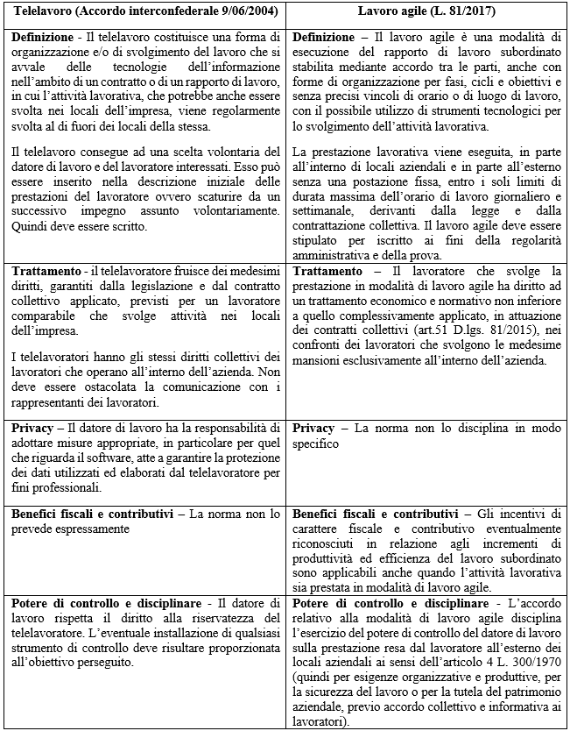
Raffronto di discipline

Slide 90
Raffronto di discipline

Slide 91
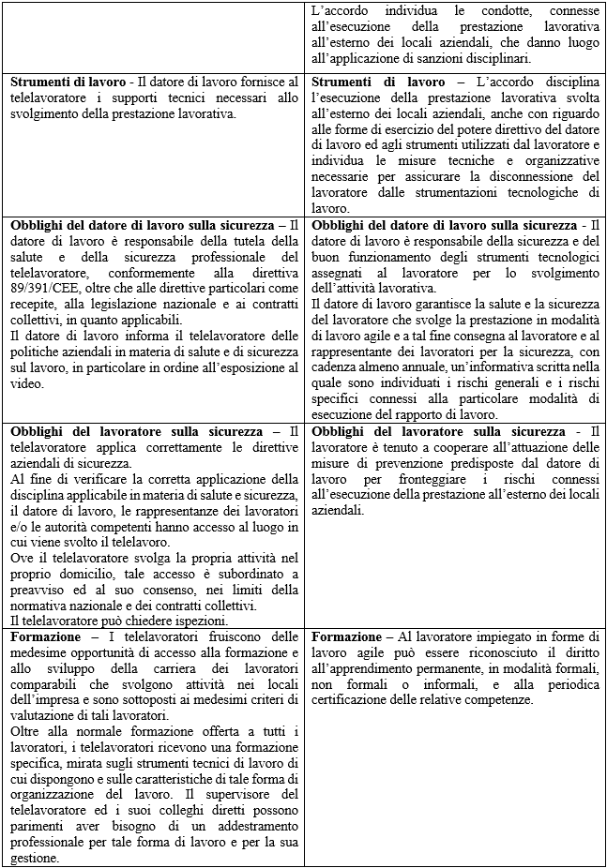
Raffronto di discipline

Slide 92
Raffronto di discipline

Slide 93
Raffronto di discipline

Slide 94
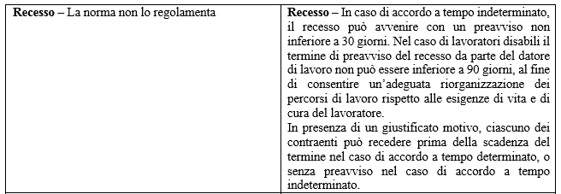
Raffronto di discipline

Slide 95
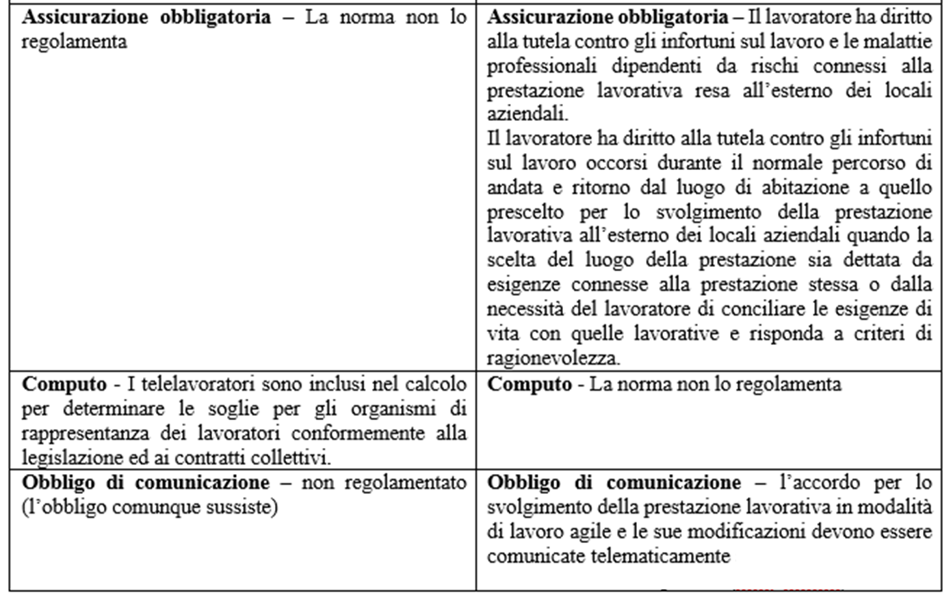
Raffronto di discipline

Slide 96
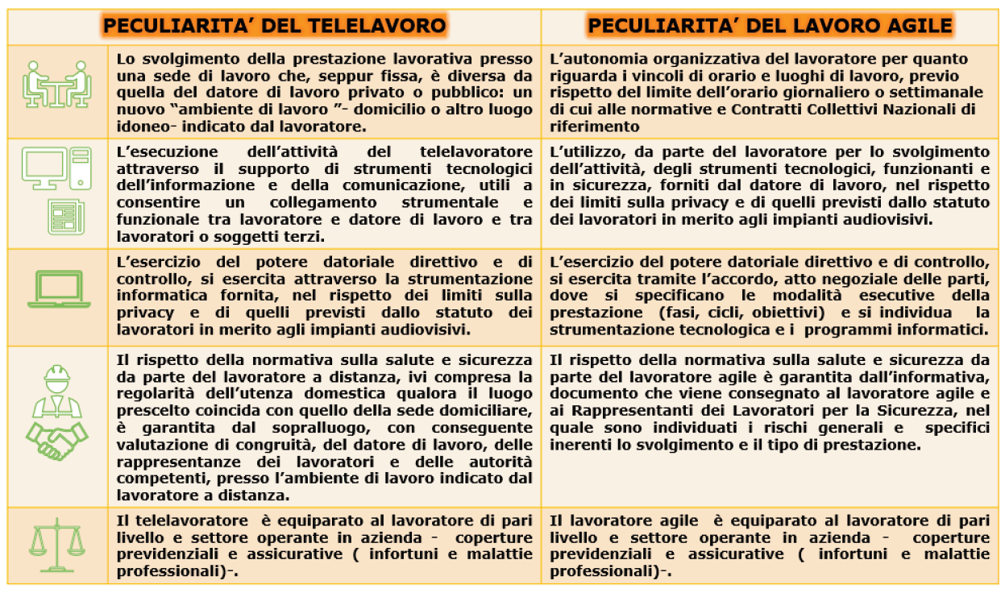

Slide 97
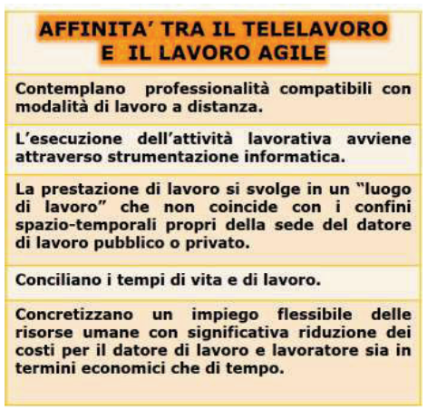

Slide 98
Flessibilità come strumento di possibile contrasto alle dimissioni
Notes:
Slide Break

Slide 99
Modelli contrattuali
Senza ombra di dubbio l’utilizzo di specifiche forme contrattuali improntate a una flessibilità di durata o di orario, come quelle esaminate, consentono di adattare le esigenze di vita e di caregiver della persona che lavora con la prestazione lavorativa oggetto del contratto.
Nel rispetto dei requisiti normativi, dunque, la trasformazione del rapporto di lavoro secondo le esigenze di flessibilità necessarie o comunque utili alla lavoratrice o al lavoratore potrà determinare una riduzione delle ipotesi di ricorso alle dimissioni.

Slide 100
Orario di lavoro
L’adattamento flessibile dell’orario di lavoro – non solo come flessibilità in entrata e in uscita rispetto agli orari di inizio e di fine della prestazione lavorativa – ma anche come collocazione della prestazione lavorativa in determinati ambiti temporali intesi come giornate, settimane e mesi, sia ricorrendo a una disciplina di orario multiperiodale sia con riferimento a una specifica turnazione può ridurre notevolmente la scelta soprattutto delle lavoratrici con obblighi di caregiver rispetto alle dimissioni.
Peraltro la Corte di Giustizia della UE e la Corte di Cassazione hanno fra l’ottobre 2025 e l’aprile 2026 evidenziato la caratteristica discriminatoria della condotta del datore di lavoro che non consente un accomodamento ragionevole dell’orario di lavoro rispetto al lavoratore in caregiver.

Slide 101
Caregiver discriminato sull’orario di lavoro come il lavoratore con disabilità
Con il termine «caregiver familiare» si designa colui che si prende cura di una persona cara in condizioni di non autosufficienza, il quale deve farsi carico dell'organizzazione delle cure e dell'assistenza, nonché di ogni altro atto, anche amministrativo, che la persona assistita non è più in grado di compiere.
Ci sono situazioni in cui questa funzione di aiuto assume connotati di impegno tali da rendere necessarie ed opportune misure di adattamento personalizzate a favore delle persone – lavoratori e lavoratrici – che si trovano nella condizione di assistere una persona cui sono legati per motivi affettivi o di parentela, quale che sia la loro età, perché affette da patologie invalidanti, anche croniche o degenerative.
(cit. La Peruta, Legge 104, ora il caregiver ha diritto alle stesse tutele del disabile e il datore non può rifiutarsi: nuova sentenza, in https://www.brocardi.it/notizie-giuridiche/legge-caregiver-diritto-alle-stesse-tutele-disabile-datore-rifiutarsi/6808.html)

Slide 102
Caregiver discriminato sull’orario di lavoro come il lavoratore con disabilità
Con la sentenza C-38/24 dell'11 settembre 2025 la Corte di Giustizia dell'Unione europea ha precisato i confini applicativi della normativa antidiscriminatoria, estendendo gli “accomodamenti ragionevoli” anche a lavoratori e lavoratrici caregiver, ovvero a coloro che, pur non presentando una disabilità personale, prestano assistenza a un familiare disabile. Si tratta di una lettura estensiva del principio di non discriminazione sancito dall'articolo 21 della Carta dei diritti fondamentali dell’UE, in connessione con la direttiva 2000/78/CE e col "modello sociale della disabilità".
Il concetto di soluzione o accomodamento ragionevole trova fondamento nell'articolo 2 della Convenzione ONU sui diritti delle persone con disabilità: si tratta delle modifiche o degli adattamenti necessari, appropriati e non eccessivamente onerosi, adottati nei singoli casi per consentire alle persone con disabilità il pieno godimento dei propri diritti su base di uguaglianza.
Il principio si è trasformandosi in uno strumento centrale per l'inclusione nel mondo del lavoro, non solo delle persone direttamente interessate dalla disabilità, ma – come chiarito ora dalla CGUE – anche dei familiari che se ne prendono cura.

Slide 103
Caregiver discriminato sull’orario di lavoro come il lavoratore con disabilità
In Italia, il Decreto Legislativo n. 62/2024 rappresenta un tassello fondamentale per l'attuazione di questi principi. Il decreto mira a rimuovere gli ostacoli che impediscono l'esercizio effettivo dei diritti civili e sociali da parte delle persone con disabilità, anche attraverso il riconoscimento di accomodamenti ragionevoli per i contesti lavorativi.
In particolare, l'art. 5 bis della L. n. 104 del 1992, introdotto dallo stesso decreto, definisce l'accomodamento come l'insieme di misure necessarie, pertinenti, appropriate e adeguate, da valutare rispetto all'entità della tutela richiesta, al contesto specifico e alle risorse disponibili
Adesso, allineandosi al diritto europeo e alle posizioni espresse dalla giurisprudenza della Corte di giustizia dell’Unione europea, anche la Corte di Cassazione, con la sentenza 13 aprile 2026, n. 9104, ha rafforzato la tutela dei caregiver, avvicinandone la protezione a quella prevista per le persone con disabilità.

Slide 104
Caregiver discriminato sull’orario di lavoro come il lavoratore con disabilità
Il principio centrale è che può configurarsi una discriminazione indiretta non solo nei confronti del lavoratore disabile, ma anche del lavoratore che subisce un pregiudizio in ragione dell’assistenza prestata a un familiare disabile. In questo quadro, il datore di lavoro è tenuto ad adottare “accomodamenti ragionevoli” stabili e non meramente temporanei, purché non comportino oneri sproporzionati.
Il caso riguardava una dipendente di ATAC, operatrice di stazione e madre di un figlio con disabilità, che aveva chiesto l’assegnazione stabile al turno mattutino. La domanda era stata respinta dal Tribunale di Roma e dalla Corte d'Appello di Roma, che avevano escluso la discriminazione, ritenendo la lavoratrice già sufficientemente agevolata.
La Cassazione ha censurato la decisione d’appello, osservando che il giudice non aveva valutato adeguatamente la necessità di soluzioni strutturali e non provvisorie, in presenza di una condizione di assistenza stabile e duratura. Inoltre, ha sottolineato che non si può limitare il confronto ai soli lavoratori disabili diretti, perché la discriminazione va valutata rispetto alla specifica situazione del caregiver e alle sue esigenze di cura.

Slide 105
Caregiver discriminato sull’orario di lavoro come il lavoratore con disabilità
È stato ritenuto rilevante anche il fatto che l’azienda avesse già previsto, in altri casi, assegnazioni stabili a turni agevolati per lavoratori con inidoneità, dimostrando quindi l’esistenza di margini organizzativi non adeguatamente considerati nel caso concreto.
La sentenza n. 9104/2026 della Cassazione ha affermato che:
• l’adozione di misure solo temporanee non è sufficiente quando la disabilità (anche del familiare assistito) è permanente;
• è discriminatorio trattare situazioni con esigenze diverse come equivalenti;
• è discriminatorio anche il mancato riscontro del datore alla disponibilità del lavoratore a soluzioni alternative, inclusa l’eventuale adibizione a mansioni inferiori, se ciò può evitare la compromissione della vita lavorativa.

Slide 106
Regolamento aziendale:
per disciplinare la flessibilità

Slide 107
Fra le tematiche di maggiore innovazione che possono essere favorite dal consulente del lavoro nel contesto di una organizzazione aziendale rileva senza dubbio l’avvio di dinamiche gestionali che consentano al datore di lavoro di intervenire in autonomia, senza obblighi di interazione sindacale (non occorre coinvolgere rappresentanze sindacali interne né territoriali) o amministrativa (non è necessario ottenere validazioni né certificazioni da parte di Ispettorato del Lavoro, INPS o INAIL), sui contratti e sui rapporti di lavoro sviluppati in azienda tramite un regolamento o una policy aziendale.

Slide 108
Il regolamento aziendale è una delle fonti di organizzazione del rapporto di lavoro che consiste in un insieme di norme adottate unilateralmente dal datore di lavoro nel rispetto delle disposizioni di legge e del contratto collettivo in attuazione dei diritti e dei poteri derivanti dal combinato disposto dagli artt. 1322 e 2086 cod. civ., per: integrare la normativa, in riferimento a situazioni tipiche, adattandola alle necessità reali del contesto aziendale; regolamentare l’utilizzo degli strumenti di lavoro; definire le modalità organizzative delle prestazioni di lavoro.

Slide 109
Art. 2104 cod. civ. – Diligenza del prestatore di lavoro
Il prestatore di lavoro deve usare la diligenza richiesta dalla natura della prestazione dovuta, dall'interesse dell'impresa e da quello superiore della produzione nazionale [1176].
Deve inoltre osservare le disposizioni per l'esecuzione e per la disciplina del lavoro impartite dall'imprenditore e dai collaboratori di questo dai quali gerarchicamente dipende [2086, 2090, 2094, 2106, 2236].
L'obbligo di diligenza si sostanzia nell'esecuzione della prestazione lavorativa secondo la particolare natura di essa nonché nell'esecuzione dei comportamenti accessori che si rendono necessari in relazione all'interesse del datore di lavoro a conseguire un'utile prestazione.

Slide 110
Art. 1322 cod. civ. – Autonomia contrattuale
Le parti possono liberamente determinare il contenuto del contratto nei limiti imposti dalla legge [41 Cost.] e dalle norme corporative.
Le parti possono anche concludere contratti che non appartengano ai tipi aventi una disciplina particolare, purché siano diretti a realizzare interessi meritevoli di tutela secondo l'ordinamento giuridico.

Slide 111
Art. 2086 cod. civ. – Gestione dell’impresa
L'imprenditore è il capo dell'impresa e da lui dipendono gerarchicamente i suoi collaboratori.
L'imprenditore, che operi in forma societaria o collettiva, ha il dovere di istituire un assetto organizzativo, amministrativo e contabile adeguato alla natura e alle dimensioni dell'impresa, anche in funzione della rilevazione tempestiva della crisi dell'impresa e della perdita della continuità aziendale, nonché di attivarsi senza indugio per l'adozione e l'attuazione di uno degli strumenti previsti dall'ordinamento per il superamento della crisi e il recupero della continuità aziendale.

Slide 112
Si tratta, dunque, di realizzare un atto unilaterale, nel senso che non richiede la necessaria partecipazione delle organizzazioni sindacali dei lavoratori, né il confronto con rappresentanti nominati o eletti dai dipendenti, che raccoglie disposizioni sostanzialmente normative, delle quali ciascun lavoratore subordinato, ma anche collaboratore o prestatore di lavoro autonomo che lo abbia condiviso e sottoscritto, è tenuto ad una necessaria presa d’atto e alla conseguente attuazione obbligatoria nello svolgimento della propria prestazione lavorativa.

Slide 113
Le norme contenute nel regolamento aziendale si giustificano in quanto ritenute funzionali all’efficace e ordinato andamento dell’organizzazione aziendale, sia dal punto di vista della produzione, sia da quello dello svolgimento dell’attività lavorativa.
Il regolamento aziendale si mostra interessante anzitutto perché definisce o concorre a definire meglio e a integrare le disposizioni generali previste dalle norme di legge e di contratto collettivo, adattandole in modo sartoriale e concreto alle esigenze effettive della singola impresa.
Si tratta, dunque, di uno strumento giuridico di assoluta utilità sul piano strategico e gestionale, con riferimento alla gestione e alla amministrazione dei rapporti di lavoro, oltreché sul piano funzionale della organizzazione aziendale nel suo complesso.

Slide 114
Che cos’è il regolamento interno e qual è la sua funzione
Il regolamento interno è lo strumento aziendale utile a:
- formalizzare comportamenti, regole di azione e di intervento, situazioni astratte che si sono succedute nel corso del tempo;
- dettare regole chiare, definite e conosciute da tutti i lavoratori, dipendenti e collaboratori, che si vuole vengano diffuse, riconosciute e rispettate nel tempo;
- definire dettagliatamente le modalità organizzative, di gestione e di sviluppo delle prestazioni di lavoro (orario di lavoro, trasferte, utilizzo degli abiti di lavoro, comunicazioni circa permessi, congedi, aspettative, assenze);
- comunicare e condividere le regole applicabili indistintamente a tutti i lavoratori, dipendenti e collaboratori, garantendo l’equità interna;
- sviluppare attenzioni e cura da parte dell’azienda nei confronti di collaboratori e dipendenti, rispetto al welfare, alla salute e sicurezza, al benessere, al caregiving, ai bisogni personali e familiari.

Slide 115
Valore del regolamento aziendale nella giurisprudenza
“Con riferimento al rapporto di lavoro con una società concessionaria di rete ferroviaria questa Corte (Cass., sez. lav., 17 febbraio 2000, n. 1773) ha affermato che la reiterazione costante e generalizzata di un comportamento favorevole del datore di lavoro nei confronti dei propri dipendenti integra, di per sé, gli estremi di un uso aziendale il quale, in ragione della sua appartenenza al novero delle c.d. fonti sociali - tra le quali vanno considerati sia i contratti collettivi, sia il regolamento d'azienda e che sono definite tali perché non costituiscono espressione di funzione pubblica, ma neppure realizzano meri interessi individuali, in quanto dirette a realizzare un'uniforme disciplina dei rapporti con riferimento alla collettività impersonale dei lavoratori di un'azienda - agisce sul piano dei singoli rapporti individuali allo stesso modo e con la stessa efficacia di un contratto collettivo aziendale”
Cass. Sez. Un. 13 dicembre 2007, n. 26107

Slide 116
FLESSIBILITÀ DEL LAVORO contrattazione aziendale in deroga

Slide 117
  CONTRATTI COLLETTIVI DI PROSSIMITÀ
Nel contesto della contrattazione collettiva aziendale o territoriale di pongono con particolare evidenza i CONTRATTI COLLETTIVI DI PROSSIMITÀ.
L’art. 8 del D.L. 13 agosto 2011, n. 138, come convertito, con modificazioni, dalla legge 14 settembre 2011, n. 148, rubricato «Sostegno alla contrattazione collettiva di prossimità», disciplina gli accordi sottoscritti in azienda dalle Rappresentanze sindacali aziendali delle associazioni sindacali comparativamente più rappresentative sul piano nazionale ovvero dalla Rappresentanza sindacale unitaria, prevedendo la possibilità per i contratti collettivi di lavoro sottoscritti a livello aziendale o territoriale di realizzare intese specifiche aventi efficacia nei confronti di tutti i lavoratori e operanti legittimamente in deroga sia rispetto alle previsioni normative contenute nella contrattazione collettiva nazionale di lavoro sia con riferimento alle norme contenute nelle disposizioni di legge.

Slide 118
CONTRATTI COLLETTIVI DI PROSSIMITÀ
A CHE COSA SERVONO
Secondo le previsioni dell’art. 8, comma 1, prima parte, del D.L. n. 138/2011, convertito in legge n. 148/2011, dunque, il “contratto di prossimità” con efficacia erga omnes rappresenta uno strumento particolarmente efficace per l’impresa, la quale grazie ad esso può adattare quasi l’intera disciplina dei contratti individuali e dei rapporti di lavoro alle concrete e specifiche esigenze organizzative e gestionali dell’azienda, dotandosi di un quadro regolatorio che, nei limiti riconosciuti dalla norma, diviene integralmente sostitutivo non soltanto delle disposizioni contrattuali collettive nazionali, ma anche di quelle legislative.

Slide 119
CONTRATTI COLLETTIVI DI PROSSIMITÀ
Contenuti Contratti e rapporti di lavoro
Art. 8, comma 2, lettere a)-e), prima parte
Le specifiche intese possono riguardare la regolazione delle materie inerenti l’organizzazione del lavoro e della produzione con riferimento a:
a) impianti audiovisivi e introduzione di nuove tecnologie;
b) mansioni del lavoratore, classificazione e inquadramento del personale;
c) contratti a termine, contratti a orario ridotto, modulato o flessibile, regime della solidarietà negli appalti e casi di ricorso alla somministrazione di lavoro;
d) disciplina dell’orario di lavoro;
e) modalità di assunzione e disciplina del rapporto di lavoro, comprese le collaborazioni coordinate e continuative e le partite IVA, trasformazione e conversione dei contratti di lavoro

Slide 120
CONTRATTI COLLETTIVI DI PROSSIMITÀ
Contenuti Conseguenze dei licenziamenti
Art. 8, comma 2, lettera e), seconda parte
Le specifiche intese possono riguardare anche le conseguenze del recesso dal rapporto di lavoro.
Fanno eccezione:
il licenziamento discriminatorio
il licenziamento della lavoratrice in concomitanza del matrimonio
il licenziamento della lavoratrice dall'inizio del periodo di gravidanza fino al termine dei periodi di interdizione al lavoro, nonché fino ad un anno di età del bambino
il licenziamento causato dalla domanda o dalla fruizione del congedo parentale e per la malattia del bambino da parte della lavoratrice o del lavoratore
il licenziamento in caso di adozione o affidamento.

Slide 121
CONTRATTI COLLETTIVI DI PROSSIMITÀ
TASSATIVITÀ DEI CONTENUTI
Come evidenziato dalla Corte cost. con sentenza n. 221/2012, l’elenco delle materie qui sinteticamente elaborato e annotato deve considerarsi tassativo. In questo senso, pertanto, devono ritenersi esclusi specifici accordi volti a disciplinare ulteriori materie quali, a mero titolo di esempio, la tutela della salute e della sicurezza nei luoghi di lavoro (disciplinata in via generale dall’unico testo di cui al d.lgs. n. 81/2008) e le disposizioni contenute nella parte economica del Contratto collettivo nazionale di lavoro.
Così anche Corte cost. con sentenza n. 52/2023 che ha ribadito il «carattere chiaramente eccezionale» della norma.

Slide 122
CONTRATTI COLLETTIVI DI PROSSIMITÀ
Finalità
Art. 8, comma 1, seconda parte
Le intese devono essere finalizzate a:
maggiore occupazione
qualità dei contratti di lavoro
adozione di forme di partecipazione dei lavoratori
emersione del lavoro irregolare
incrementi di competitività e di salario
gestione delle crisi aziendali e occupazionali
investimenti
avvio di nuove attività

Slide 123
CONTRATTI COLLETTIVI DI PROSSIMITÀ
Finalità
L’applicazione e la definizione in maniera specifica di queste clausole generali è rimessa all’autonomia contrattuale delle parti che, di norma, evidenziano i profili riguardanti la situazione di riferimento e le specifiche finalità dell’accordo aziendale nelle premesse dello stesso. Nella pratica, la contrattazione di prossimità generalmente è avviata soprattutto nei settori maggiormente minacciati da una più elevata aggressività competitiva, sui mercati nazionali ed esteri, con lo specifico scopo di ottimizzare la gestione del costo del lavoro, migliorare l’attrattività degli investimenti di capitale e rispondere in maniera tempestiva ai numerosi cambiamenti ambientali, che si possono verificare nel mercato, conseguenti all’andamento delle commesse, delle transazioni commerciali e della produzione, adeguando concretamente i livelli occupazionali alle reali necessità aziendali, senza dover fare ricorso alle procedure di licenziamento collettivo o comunque limitando le sospensioni temporanee dell’attività produttiva e i regimi di orario ridotto, con corrispondente integrazione salariale.

Slide 124
CONTRATTI COLLETTIVI DI PROSSIMITÀ
SINDACATI RAPPRESENTATIVI
Invero, sono “contratti di prossimità” soltanto quegli accordi collettivi di lavoro che sono stati sottoscritti a livello aziendale o territoriale da organizzazioni sindacali dei lavoratori comparativamente più rappresentative sul piano nazionale o territoriale ovvero dalle loro Rappresentanze sindacali operanti in azienda, ai sensi della normativa di legge e degli Accordi Interconfederali vigenti, compreso l’Accordo Interconfederale del 28 giugno 2011.
Tali contratti, dunque, possono realizzare specifiche intese, con efficacia generale (erga omnes appunto) nei confronti di tutti i lavoratori interessati, a condizione che siano stati debitamente sottoscritti sulla base di un criterio maggioritario relativo alle Rappresentanze sindacali.

Slide 125
CONTRATTI COLLETTIVI DI PROSSIMITÀ
EFFICACIA ERGA OMNES
I contratti di prossimità, dunque, hanno efficacia erga omnes esclusivamente quando sia rispettato il criterio maggioritario nella adesione delle associazioni sindacali (art. 8, comma 1).
Hanno efficacia generale, se adottati a maggioranza:
i contratti aziendali stipulati con la RSU;
i contratti aziendali stipulati con un gruppo di RSA cui partecipano almeno due organizzazioni sindacali comparativamente più rappresentative;
i contratti aziendali e territoriali stipulati con almeno due organizzazioni sindacali comparativamente più rappresentative.

Slide 126
CONTRATTI COLLETTIVI DI PROSSIMITÀ
LIMITI
Il comma 2-bis dell’art. 8 introduce la previsione esplicita riguardante la portata normativa delle deroghe e delle modifiche proposte e accordate nelle specifiche intese.
Restano in ogni caso fermi e inderogabili, infatti, i principi, i criteri e le disposizioni derivanti dal rispetto integrale:
delle previsioni di tutela del lavoro contenute nella Costituzione
dei vincoli derivanti dalle normative comunitarie, con riferimento a Direttive e regolamenti
dei vincoli derivanti dalle convenzioni internazionali sul lavoro (OIL/ILO)

Slide 127
Profili ispettivi e antidiscriminatori sulla gestione della flessibilità

Slide 128
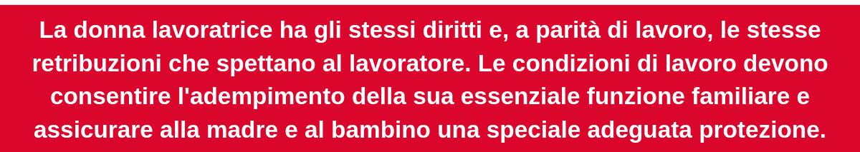
Art. 37 Costituzione della Repubblica Italiana

Slide 129
D.Lgs. 11 aprile 2006, n. 198, con le modifiche apportate dal D.Lgs. 25 gennaio 2010, n. 5, dal D.Lgs. 14 settembre 2015, n. 151 e dalla legge 5 novembre 2021, n. 162
Linee Guida Uni PdR 125:2022 sulla parità di genere
Certificazione della parità di genere per effetto dell’art. 46-bis del d.lgs. n. 198/2006, introdotto dalla legge n. 162/2021

Slide 130
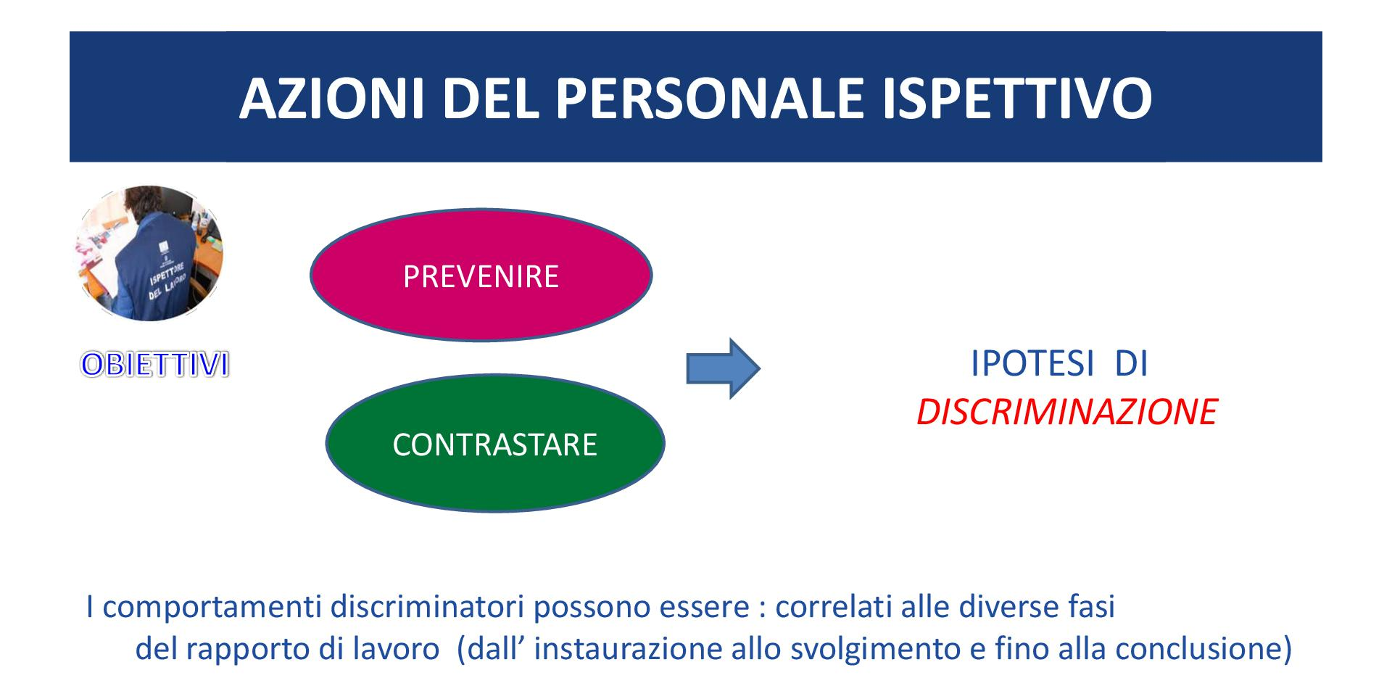

Slide 131

Convalida delle dimissioni
Rapporto biennale
sulla situazione del personale

Slide 132
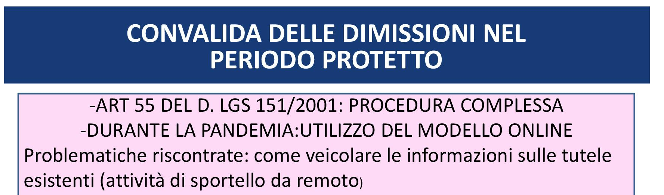
Si tratta delle convalide delle dimissioni e delle risoluzioni consensuali delle lavoratrici madri e dei lavoratori padri ex art. 55 del D.Lgs. n. 151/2001, effettuate, a livello nazionale, dalle sedi territoriali (ITL e IAM) dell'Ispettorato Nazionale del Lavoro.

Slide 133
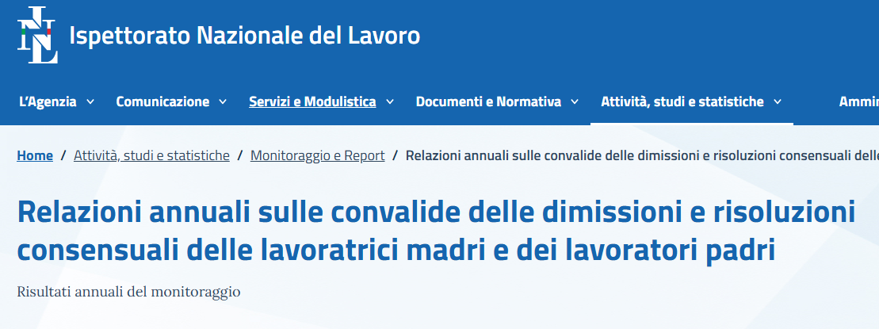
https://www.ispettorato.gov.it/attivita-studi-e-statistiche/monitoraggio-e-report/relazioni-annuali-sulle-convalide-delle-dimissioni-e-risoluzioni-consensuali-delle-lavoratrici-madri-e-dei-lavoratori-padri/

Slide 134
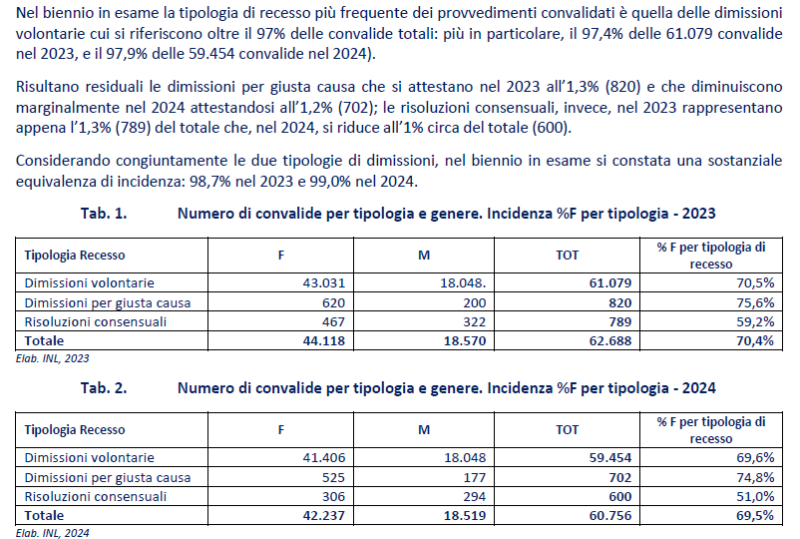
RAPPORTO INL
2023-2024

Slide 135
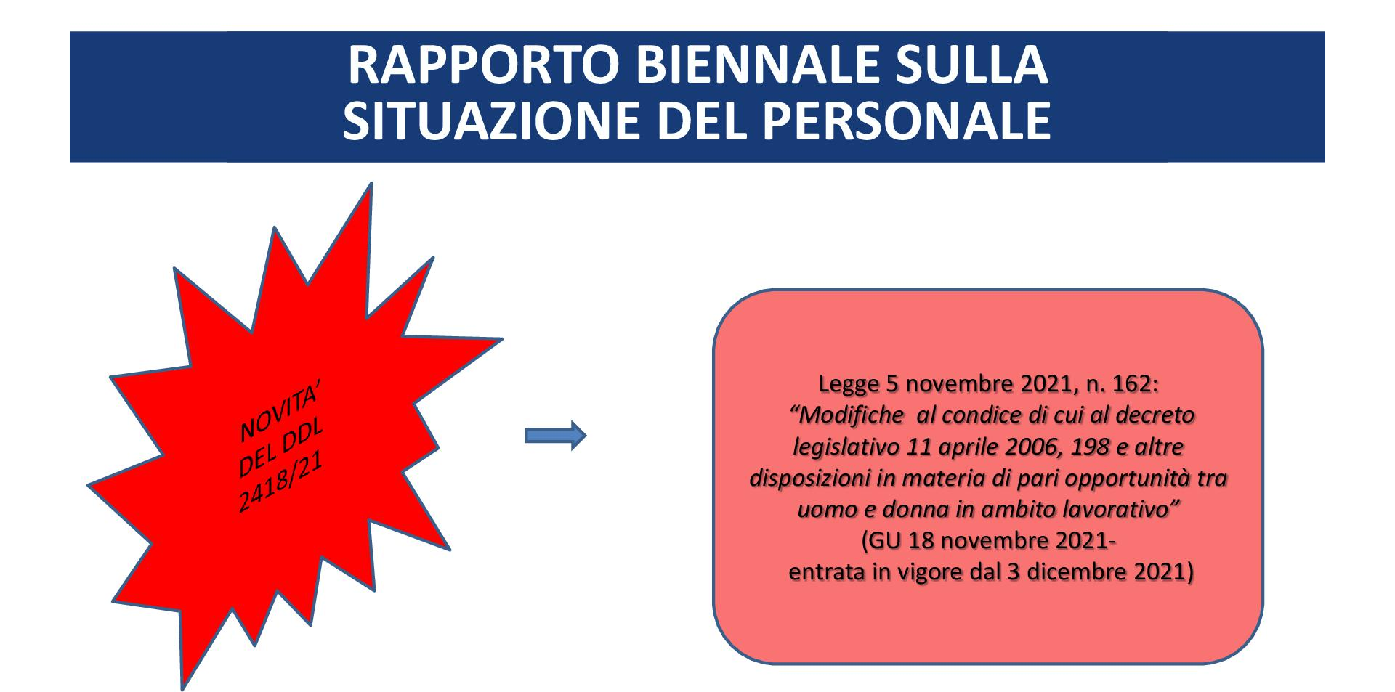
Novità 2022

Slide 136
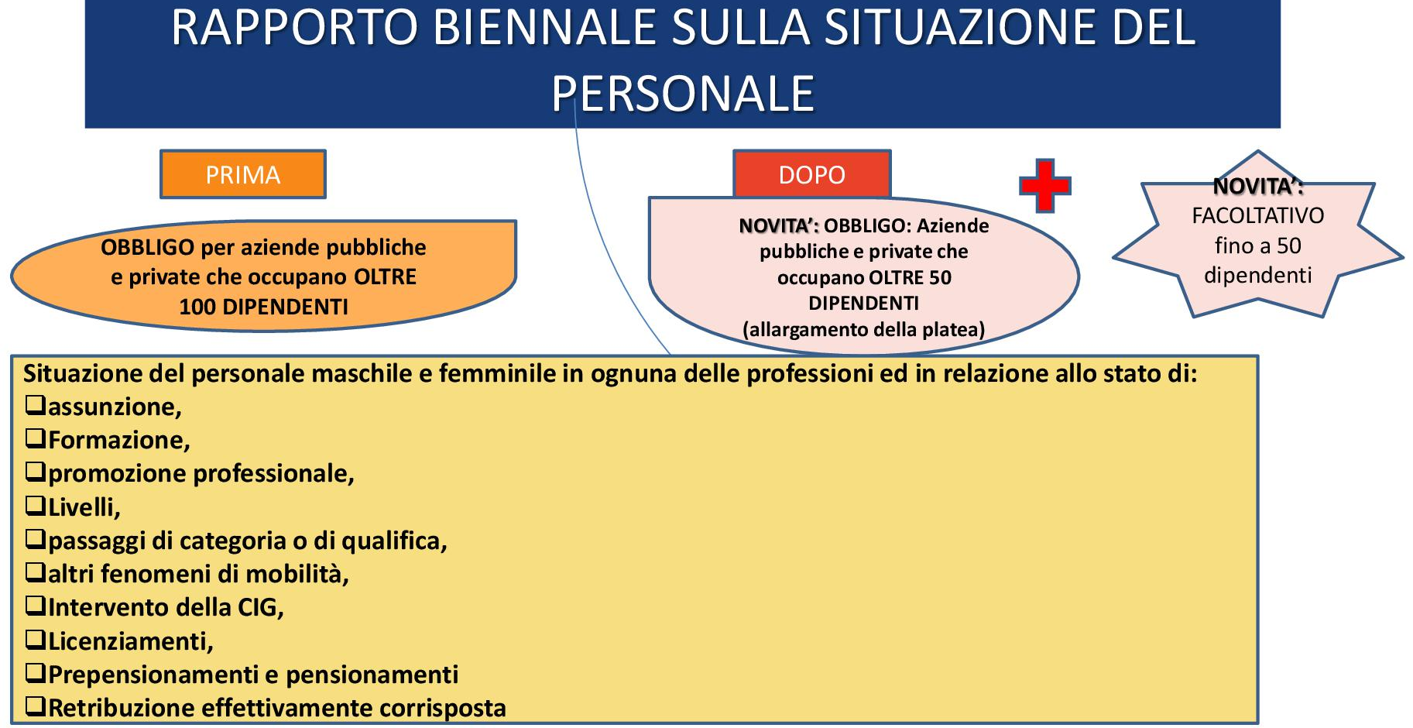

Slide 137
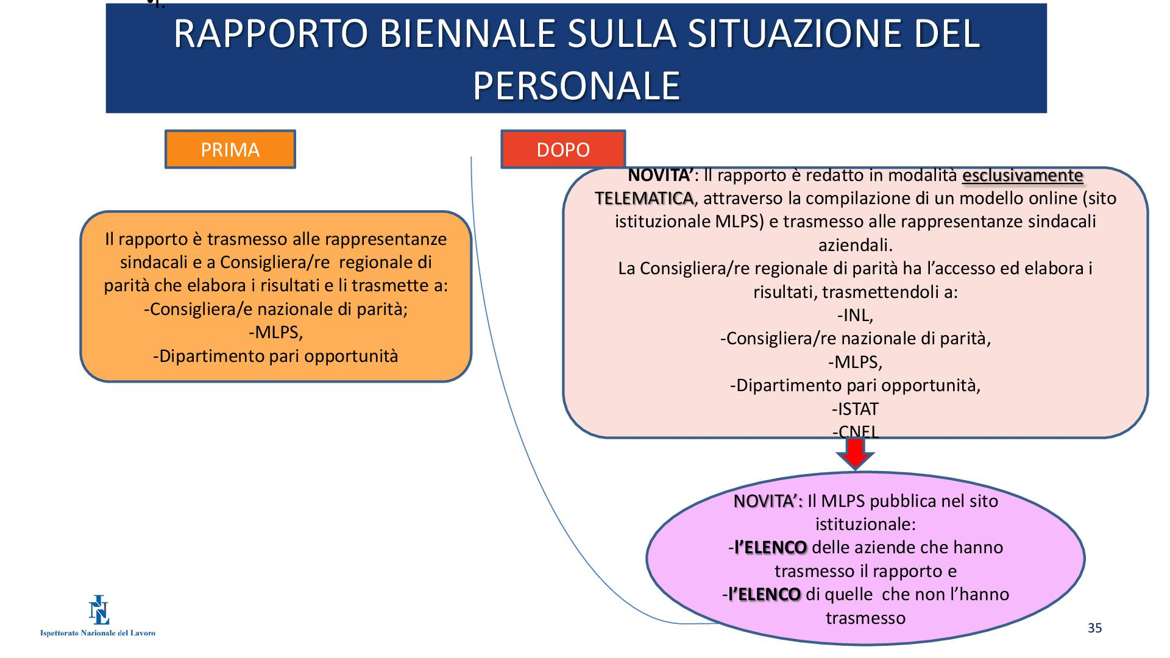

Slide 138
Le aziende pubbliche e private che occupano più di 50 dipendenti sono tenute a redigere, con cadenza biennale, un rapporto sulla situazione del personale maschile e femminile (art. 46 del D.Lgs. 11 aprile 2006, n. 198, c.d. Codice delle Pari opportunità, come modificato dalla L. 5 novembre 2021, n. 162).
Il Decreto Interministeriale del 29 marzo 2022 (che abroga il precedente D.M. 3 maggio 2018) e il relativo Allegato A definiscono le modalità per la redazione del rapporto sulla situazione del personale maschile e femminile da parte delle aziende pubbliche e private che occupano oltre 50 dipendenti. Va precisato che il rapporto deve essere redatto sia in relazione al complesso delle unità produttive e delle dipendenze, sia in riferimento a ciascuna unità produttiva con più di 50 dipendenti.
In base al Decreto Interministeriale del 28 settembre 2022, per il biennio 2020-2021, il termine di trasmissione del Rapporto biennale sulla situazione del personale maschile e femminile è differito al 14 ottobre 2022.

Slide 139

COLLABORAZIONE
FRA CONSIGLIERE DI PARITÀ E INL

Slide 140
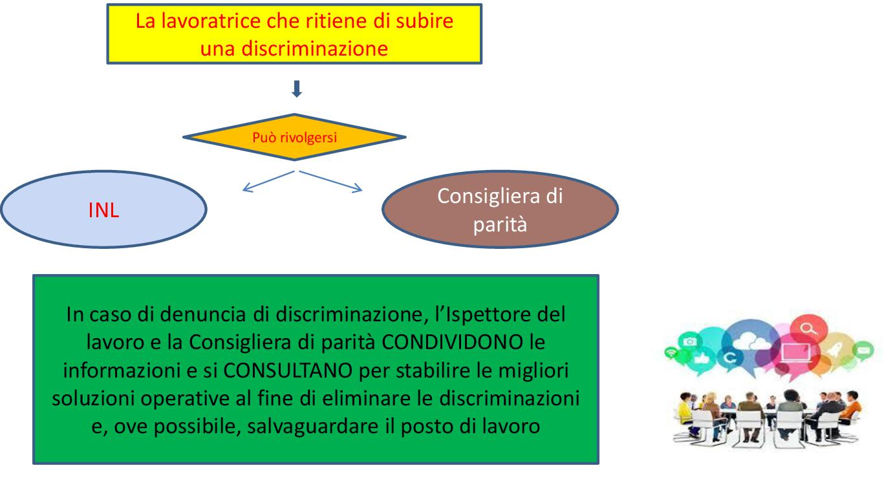

Slide 141
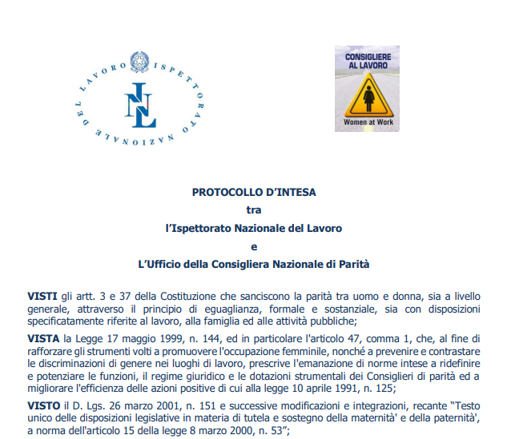
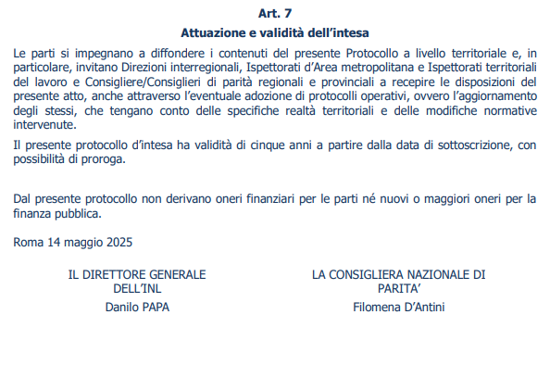
Protocollo d’intesa fra Ispettorato nazionale del lavoro e Ufficio della Consigliera Nazionale di Parità
15 maggio 2025
L’accordo rafforza la collaborazione istituzionale per la promozione della parità di genere e la prevenzione e contrasto delle discriminazioni nei luoghi di lavoro. Il Protocollo definisce modalità operative più efficaci per individuare e sanzionare le violazioni della normativa in materia di parità e pari opportunità, anche attraverso segnalazioni tempestive di azioni discriminatorie, la condivisione strutturata dei dati statistici e delle risultanze ispettive, l’avvio di iniziative formative e informative a livello nazionale e territoriale per ispettori e Consigliere di Parità.

Slide 142


TRE CASI CONCRETI
…solo a titolo di esempio…

Slide 143
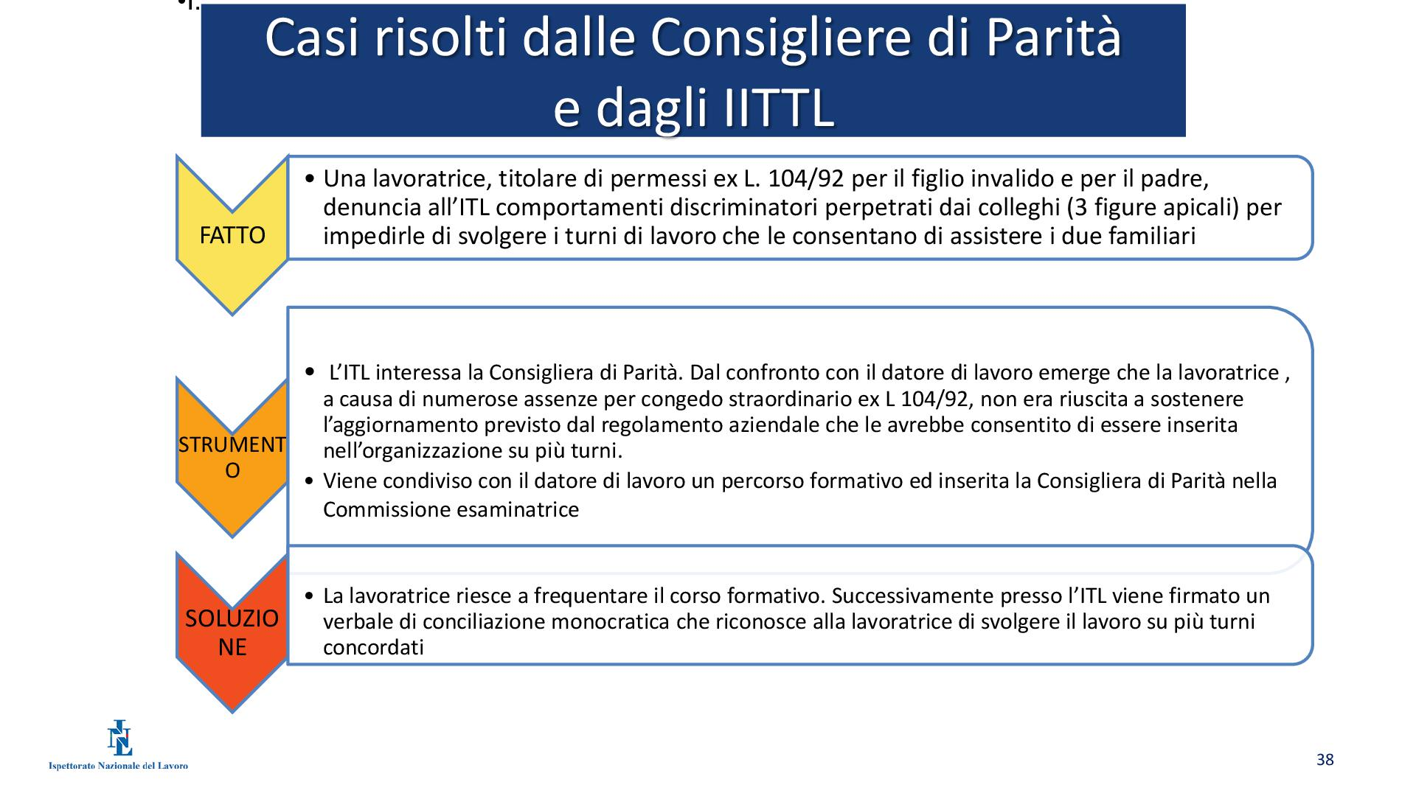

Slide 144
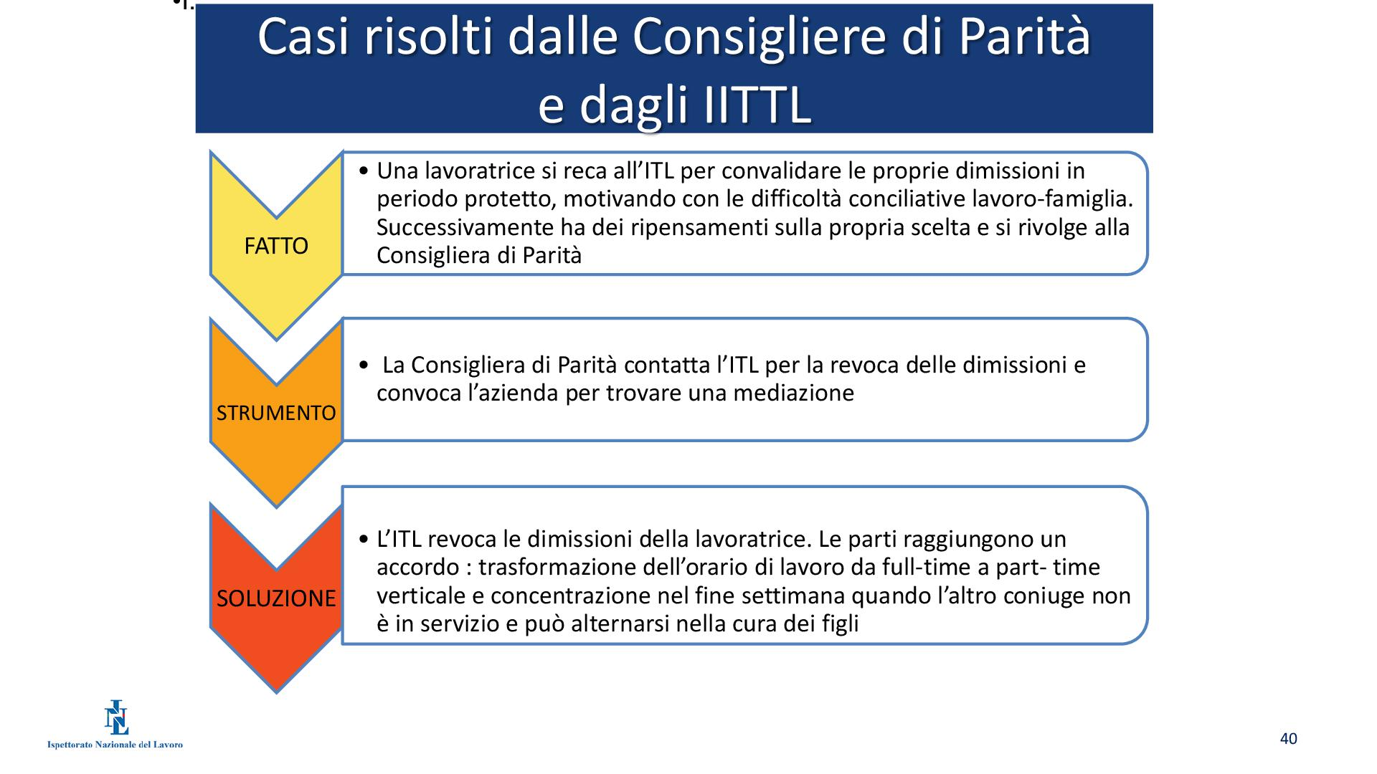

Slide 145
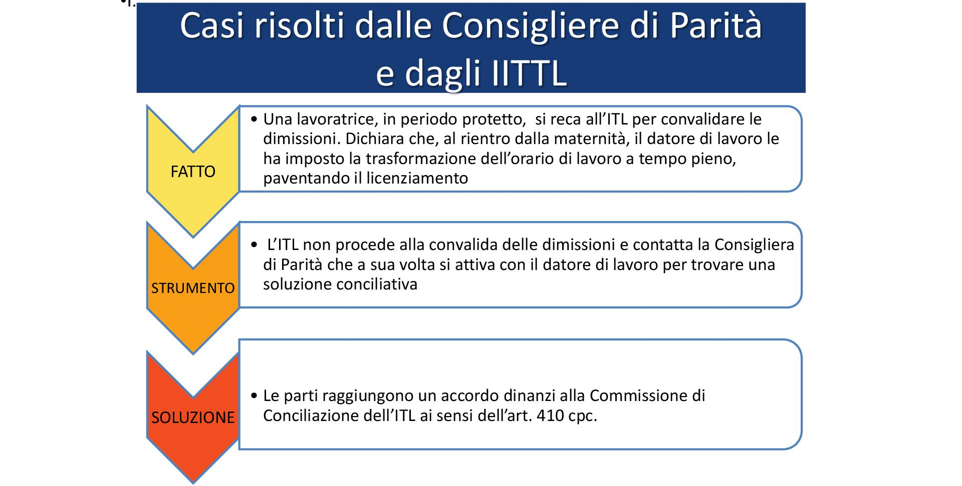

Slide 146

SISTEMA SANZIONATORIO CONTRO LE DISCRIMINAZIONI

Slide 147
L’analisi immediata e completa della normativa c.d. “antidiscriminatoria” fornisce il quadro definito di una serie “aperta” di interventi legislativi - dei quali il D.Lgs. 11 aprile 2006, n. 198, con le modifiche apportate dal D.Lgs. 25 gennaio 2010, n. 5, dal D.Lgs. 14 settembre 2015, n. 151 e dalla legge 5 novembre 2021, n. 162, rappresenta l’odierna ultima frontiera - orientata ad impedire che un qualsiasi elemento “differenziale” legato alla identità personale, fisica o psicologica, della persona che lavora o cerca lavoro, possa presentarsi quale reale “fattore di rischio” per il realizzarsi di pregiudizi più o meno rilevanti per il soggetto interessato dalla “diversità” individuata.
In questa prospettiva anche la fotografia dell’apparato sanzionatorio in materia deve prendere le mosse dalla finalità della normativa in argomento, giacché se è vero che il divieto di un agire discriminatorio trova la propria scaturigine ideal-tipica nell’esigenza (costituzionalmente rilevante in ragione dell’art. 3, comma 1, della Cost.) di impedire che la lavoratrice o il lavoratore venga ad essere penalizzato, in qualsiasi maniera, per la propria soggettiva diversità, è altrettanto sicuro che la tutela del rispetto del divieto stesso garantisce, in buona sostanza, l’affermazione concreta e oggettiva del principio di parità di trattamento.

Slide 148
TUTELA PENALE
Inottemperanza agli ordini giudiziali di rimozione delle discriminazioni

Slide 149
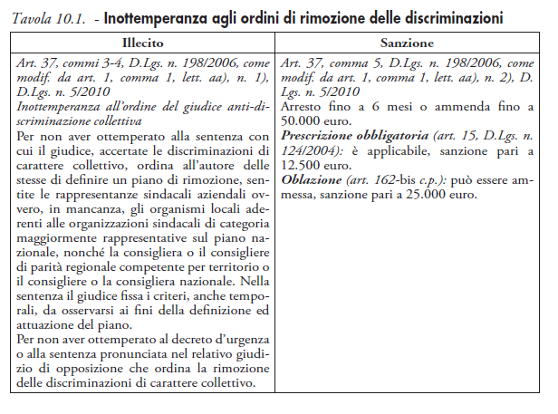

Slide 150
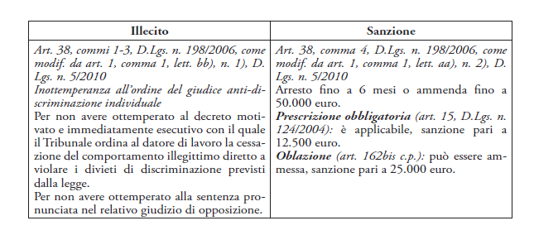

Slide 151
ILLECITI DEPENALIZZATI
Discriminazione diretta e indiretta per l’accesso al lavoro e la promozione
Discriminazione nell’orientamento e nella formazione e aggiornamento
Discriminazioni in materia di retribuzione
Discriminazioni in materia di mansioni, qualifica e carriera
Discriminazioni in materia di prestazioni previdenziali

Slide 152
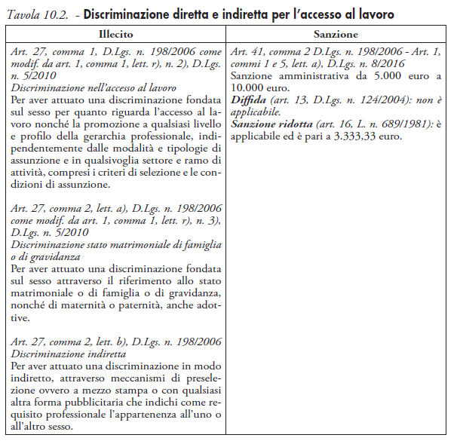

Slide 153
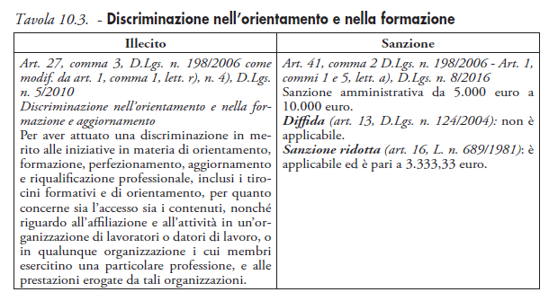

Slide 154
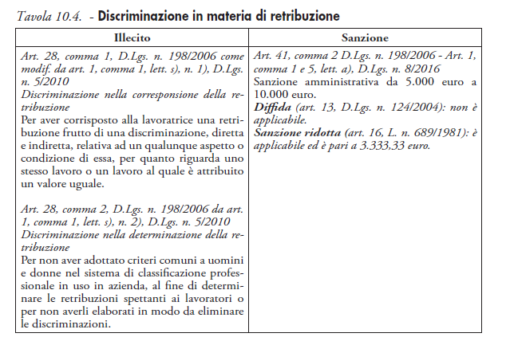

Slide 155
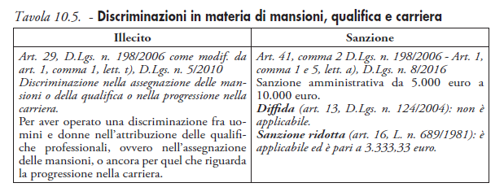

Slide 156
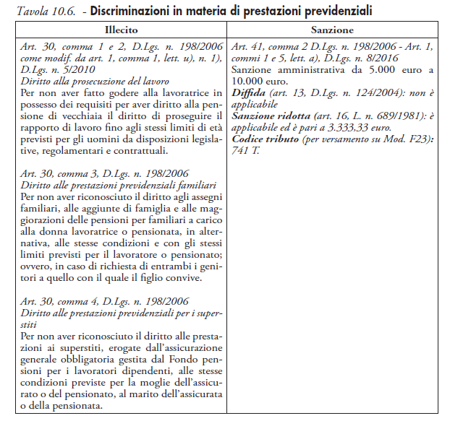

Slide 157
ILLECITI ORIGINARIAMENTE AMMINISTRATIVI
Omessa trasmissione del rapporto sulla situazione del personale
Trasmissione del rapporto sulla situazione del personale mendace o incompleto

Slide 158
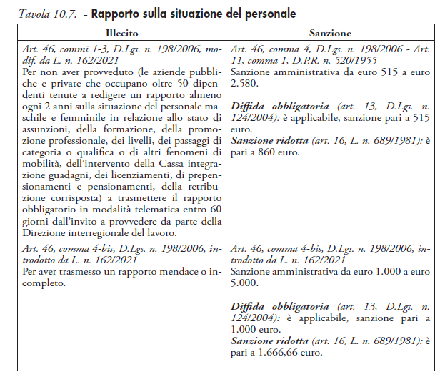

Slide 159
PUNIZIONE DEI TRATTAMENTI RITORSIVI
Diritti di informazione e trasparenza anche contro le discriminazioni

Slide 160
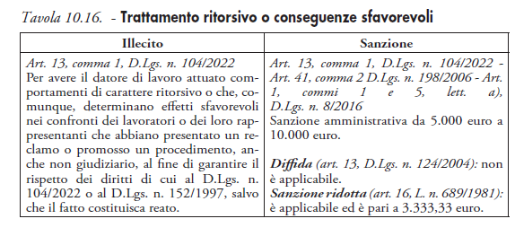
Codice Pari Opportunità
per sanzionare le discriminazioni, le ritorsioni e le conseguenze sfavorevoli nelle tutele del «Decreto Trasparenza»

Slide 161
TUTELA AMMINISTRATIVA
Ordine di attuare le tutele previste dalle norme di legge o di contrattazione collettiva

Slide 162
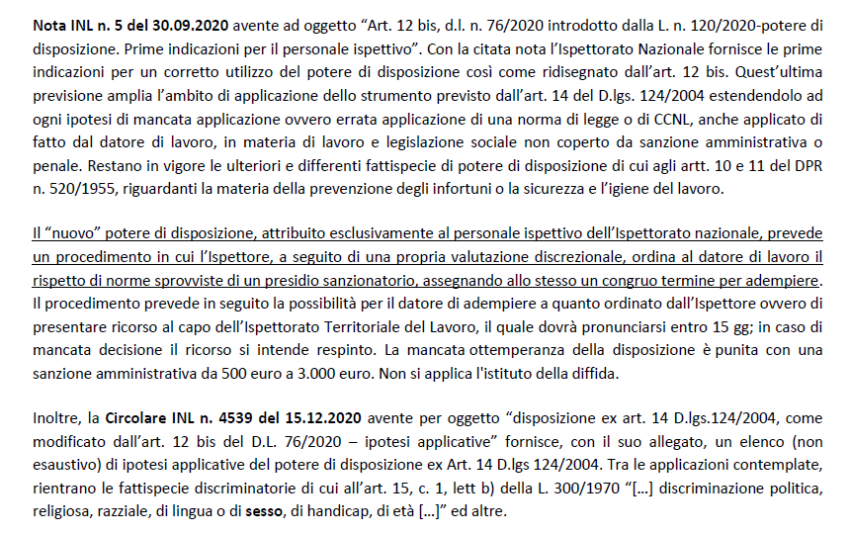
POTERE DI DISPOSIZIONE art. 14 del D.lgs. n. 124/2004, novellato dal D.L. n. 76/2020

